Slide 1


creating memories

Slide 2
Скандинавский стиль
VINGA — это шведский дизайн, европейское качество и забота
об экологии. Часть продукции выполнена из переработанных материалов.
Бренд VINGA объединяет в себе товары для путешествий, стильные аксессуары, предметы для дома и кухни. Эстетичные вещи, которые приятно дарить и получать.

Slide 3
Создавай воспоминания
Главная цель бренда — производить вещи, которые запомнятся, вызовут эмоции
и разбудят чувства. Используйте стильные, функциональные предметы и создавайте свои самые яркие воспоминания.
Дарите вещи, которые позже напомнят
о важных моментах жизни: уютный вечер
с любимым человеком, шумная вечеринка с друзьями, ужин в кругу близких, прогулка по весеннему парку, поездка в горы, утренний кофе на террасе — каждый день наполнен мимолетными, но значимыми мгновениями.

Slide 4
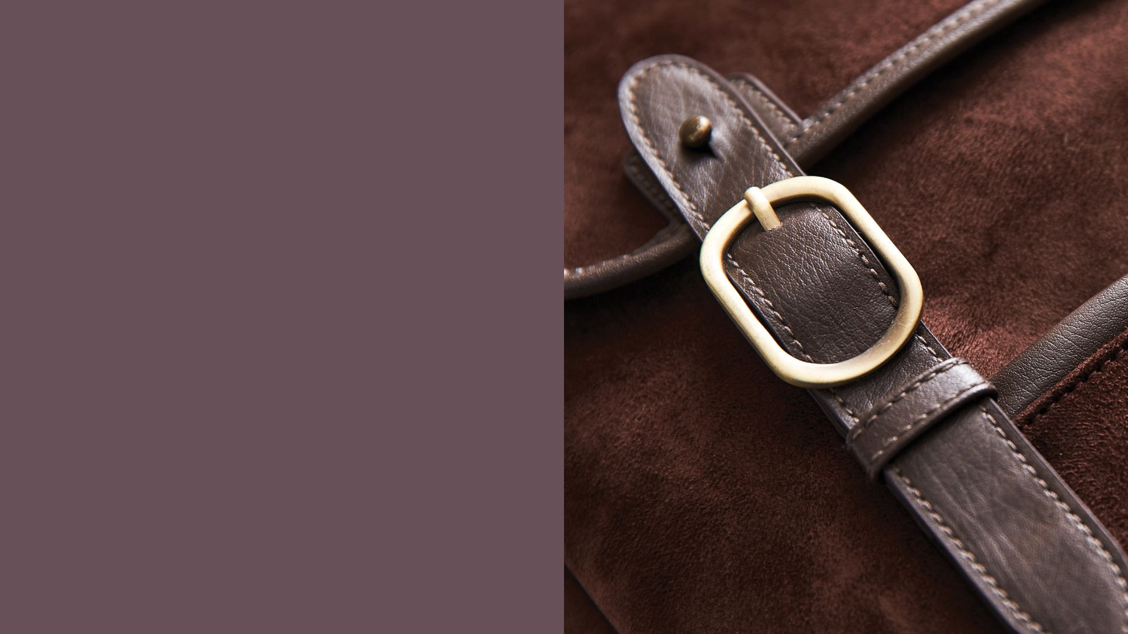
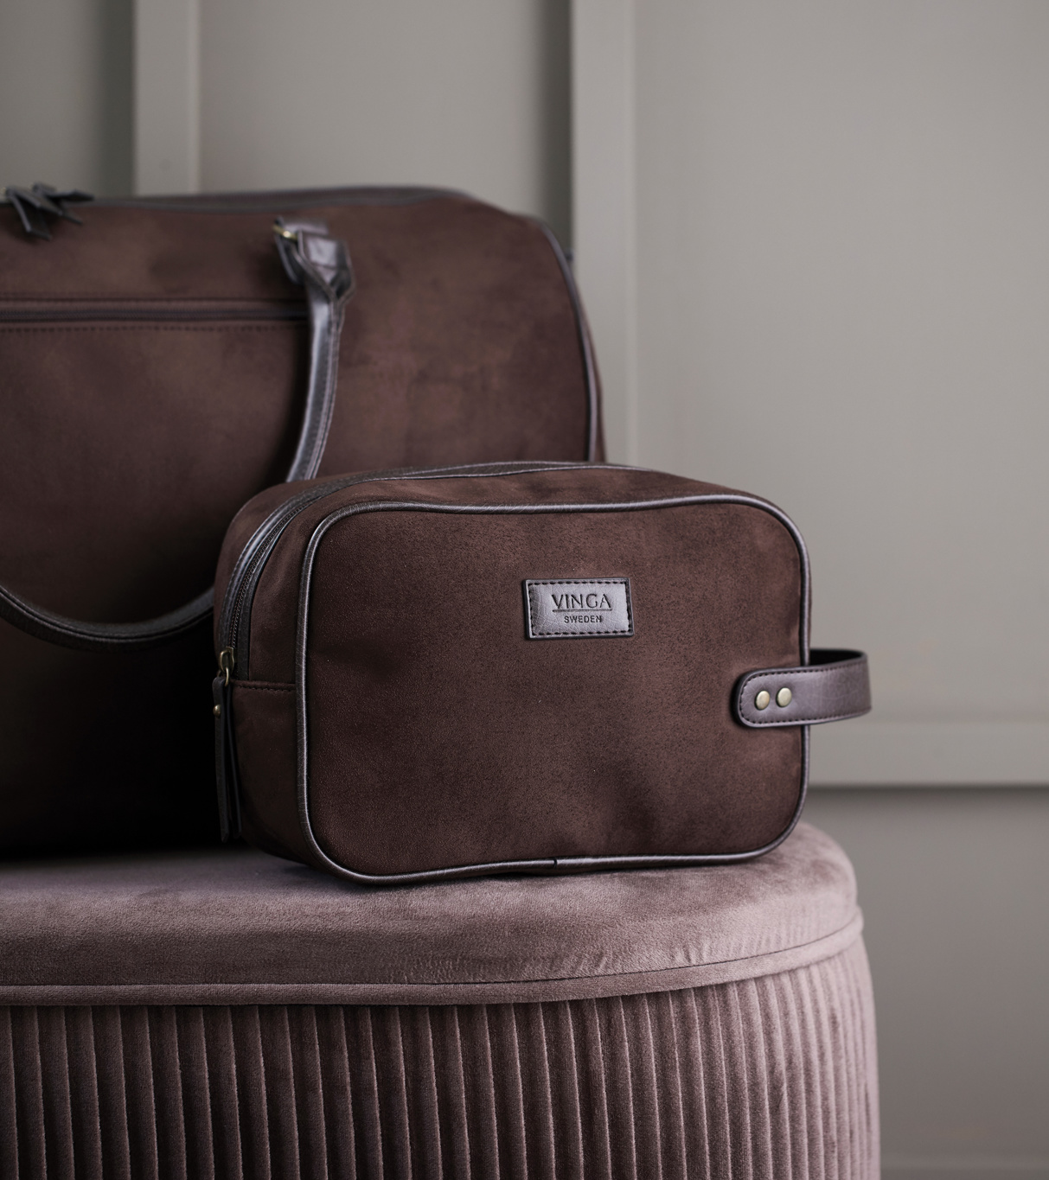

Для будущих поколений
Мы хотим подарить всем будущим поколениям чистую планету и мудрость жить в гармонии с природой.
Мы поддерживаем экологические инициативы, участвуем в программах сертификации продукции.
Часть товаров выполнена из натуральных
и переработанных материалов, часть —
из материалов, подлежащих переработке. Каждый товар содержит информацию
об углеродном следе.
Наше стремление — минимизировать вред, который наносится планете.

Slide 5
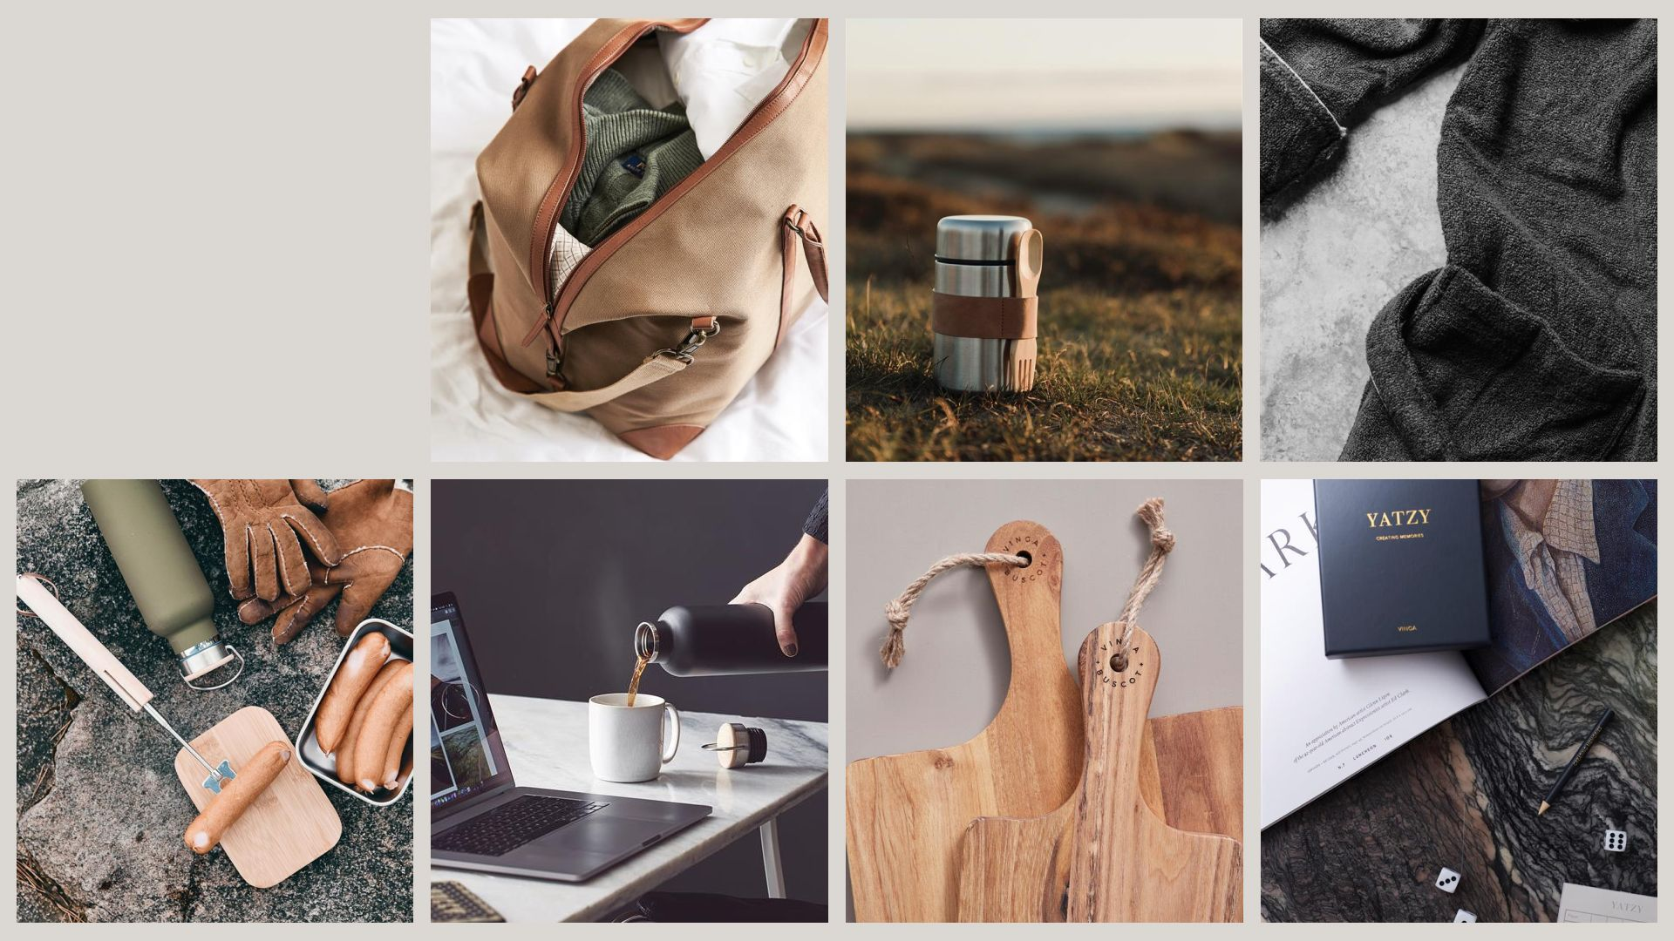

Ассортимент
Сумки и рюкзаки
Аксессуары для путешествий
Товары для дома
Товары для отдыха
Бутылки и термокружки
Кухонные аксессуары
Игры

Slide 6

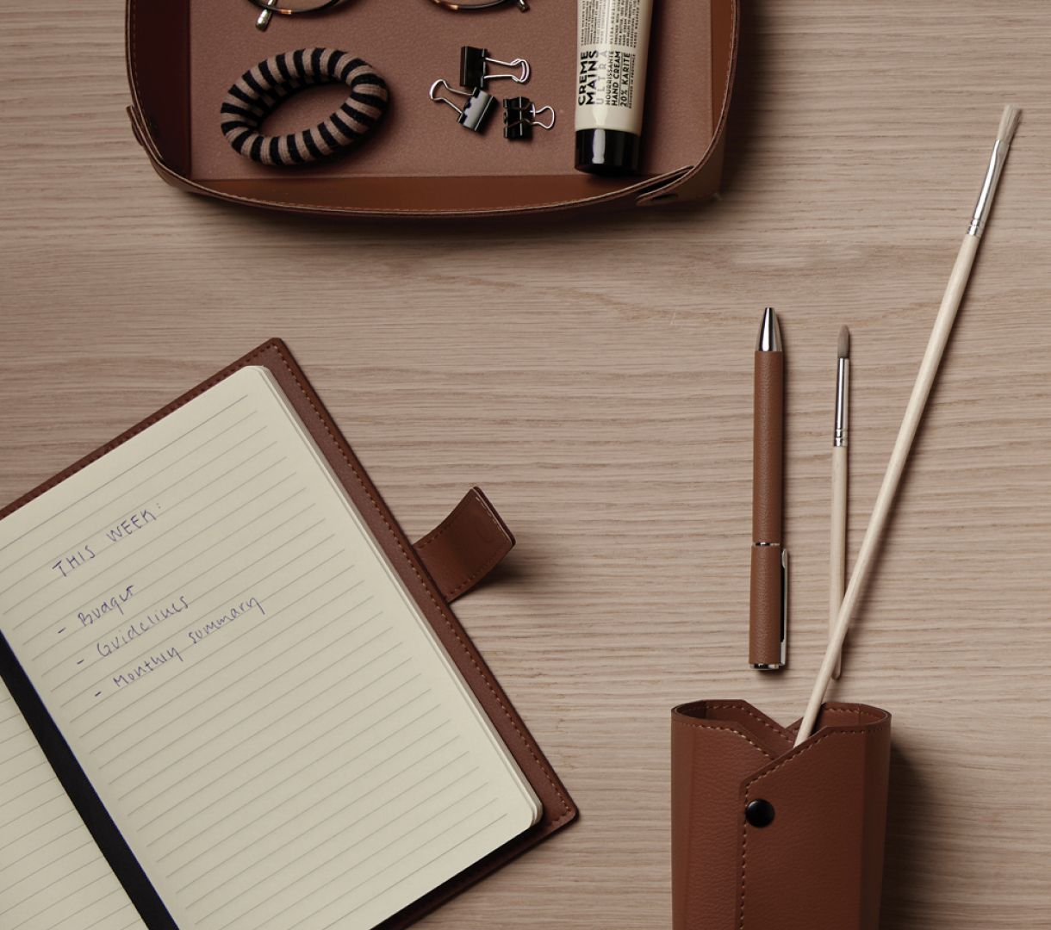


Коллекция Timo
Приятный на ощупь материал
Глубокие оттенки
Индивидуальная упаковка

Slide 7
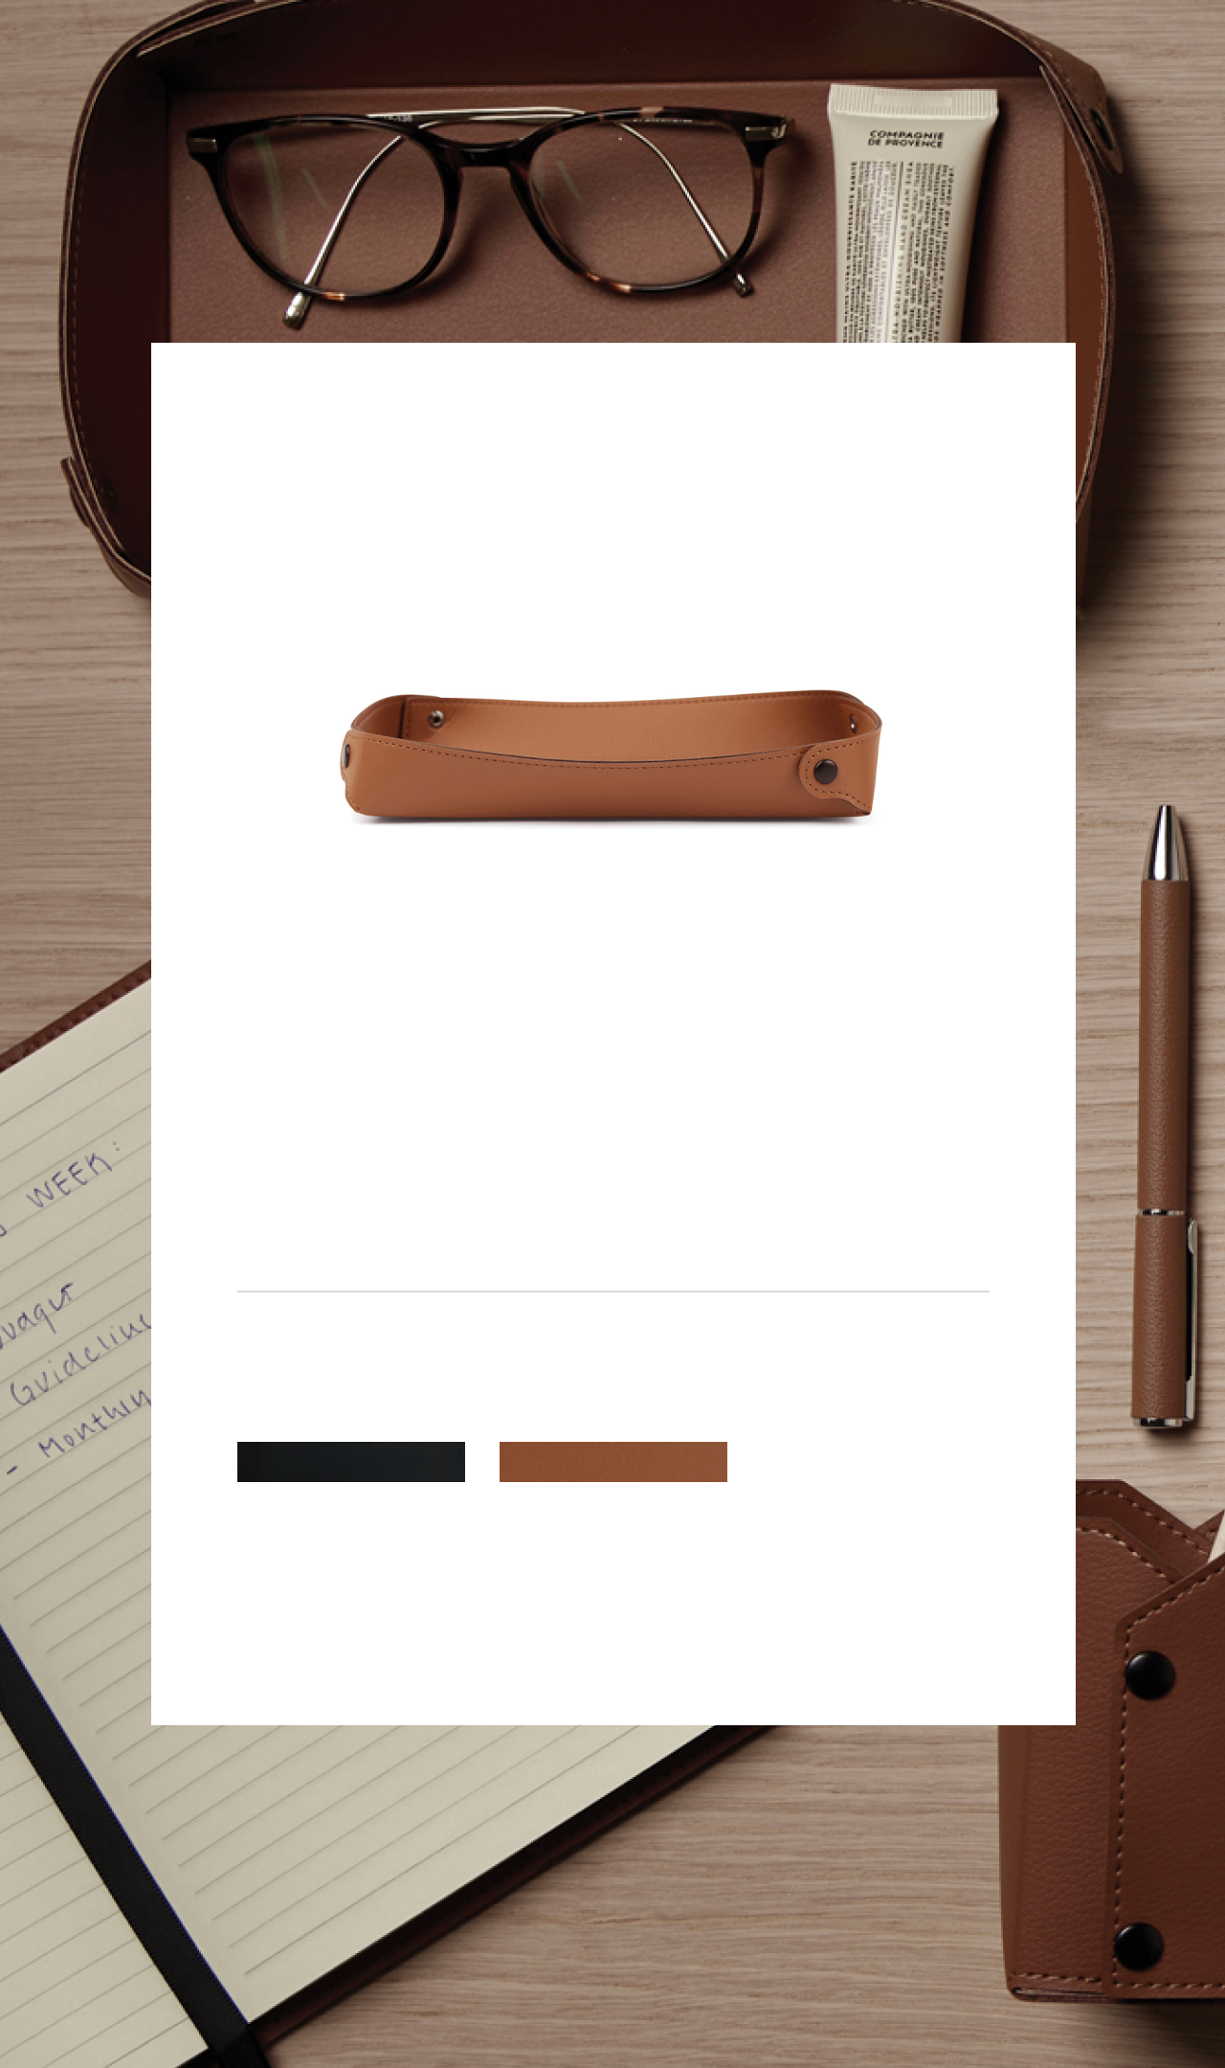
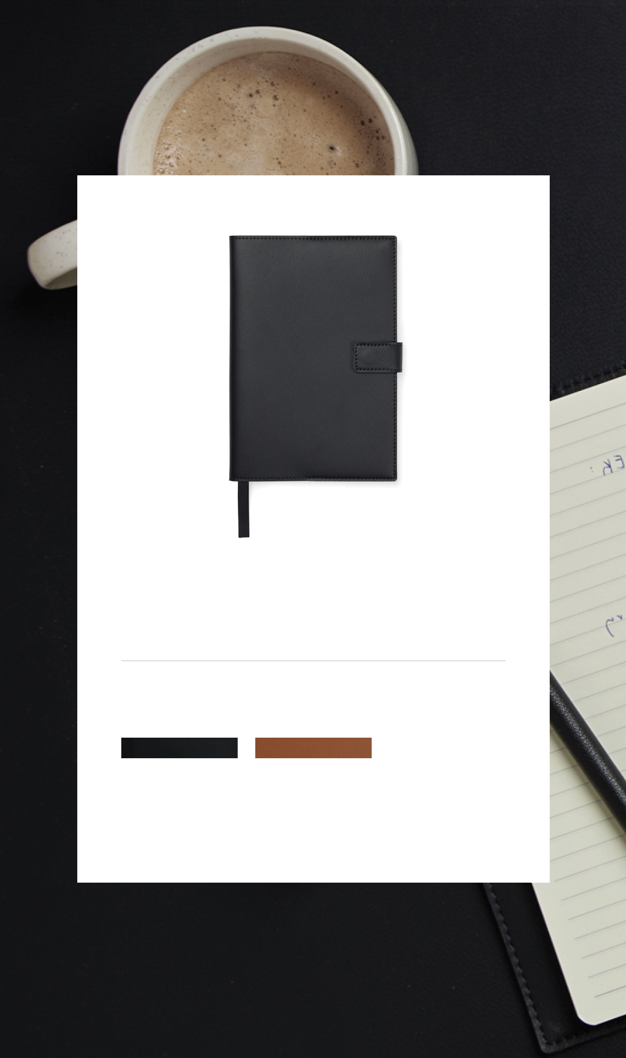
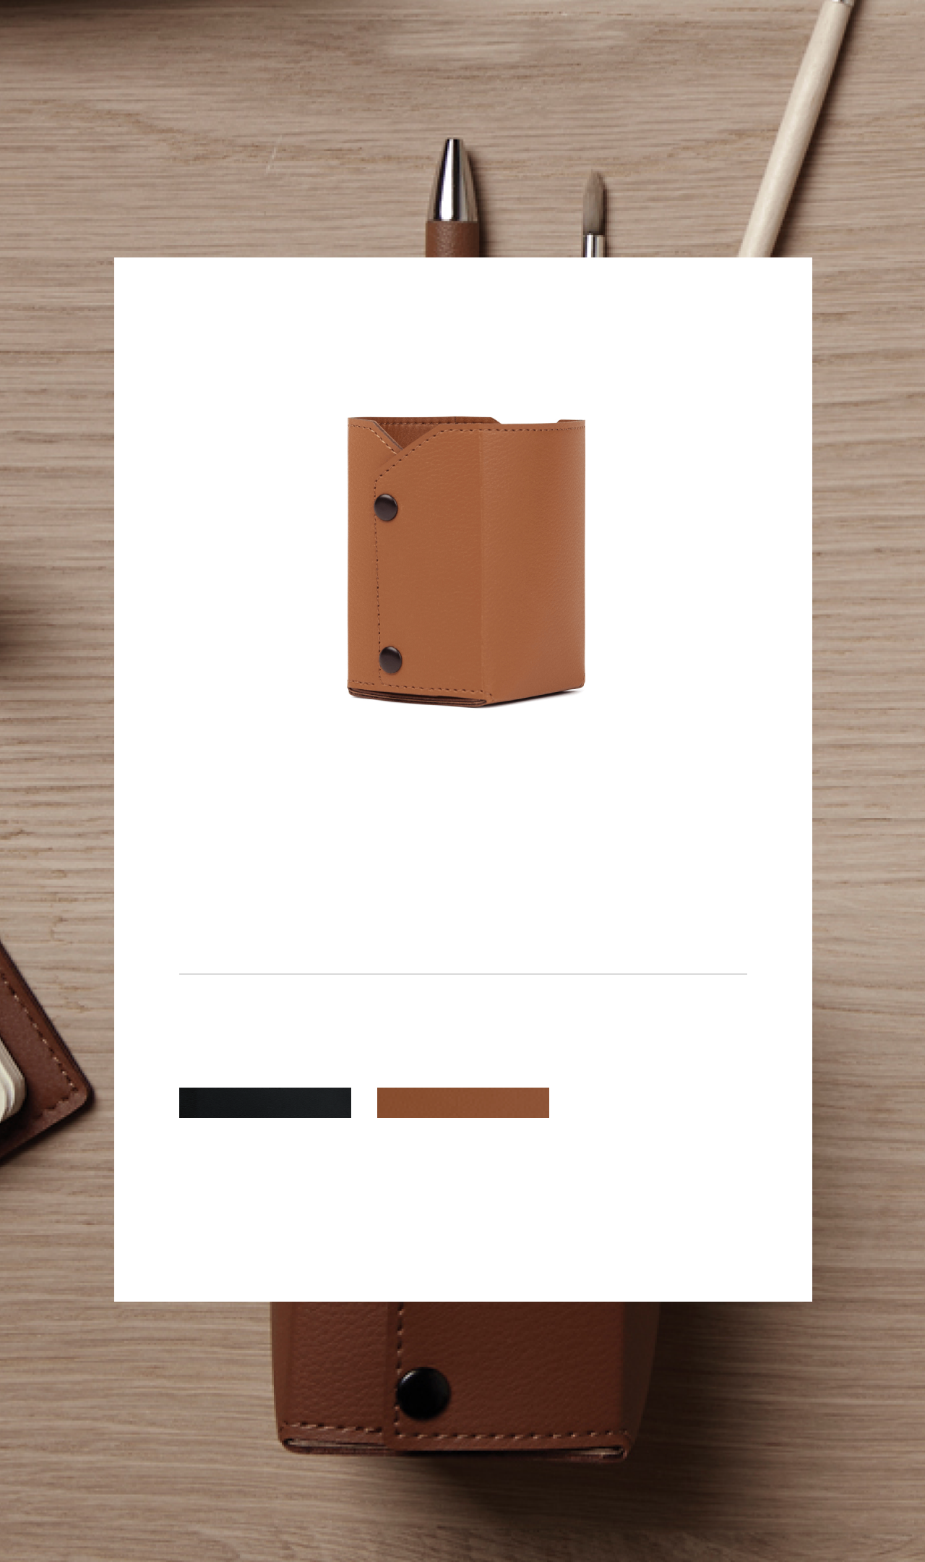
V3000409
V7730001
V3000009
Органайзер Timo
Блокнот Timo, А5
Подставка для ручек Timo
Материал: полиэстер, полиуретан
Материал: полиэстер, бумага
Материал: полиэстер, полиуретан
1 007 ₽
1 730 ₽
1 081 ₽

Slide 8
V1690209
V3000301
Ручка Timo
Настольный коврик
Timo
Материал: переработанный алюминий, латунь
Материал: полиэстер, полиуретан
812 ₽
2 600 ₽

Slide 9
V7880609
V7880101
Чехол для ноутбука
Timo, 16’’
Чехол для ноутбука
Timo, 14’’
Материал: полиэстер, полиуретан
Материал: полиэстер, полиуретан
2 957 ₽
2 561 ₽

Slide 10

Коллекция Albon
Переработанный фетр
Универсальные цвета
Индивидуальная упаковка

Slide 11
V788112
V788101
V773012
Чехол для ноутбука
Albon, 17’’
Чехол для ноутбука
Albon, 14’’
Блокнот Albon, А5
Материал: переработанный фетр, полиуретан
Материал: переработанный фетр, полиуретан
Материал: бумага, переработанный фетр
1 794 ₽
1 484 ₽
1 325 ₽

Slide 12
Коллекция Marlow
Приятный на ощупь материал
Глубокие оттенки
Минималистичный стиль

Slide 13
V7030001
V7880809
Косметичка
Marlow
Чехол для ноутбука Marlow, 14’’
Материал: полиэстер
Материал: полиэстер
3 474 ₽
3 733 ₽

Slide 14
V7880701
V7070109
Чехол для ноутбука Marlow, 16’’
Дорожная сумка
Marlow
Материал: полиэстер
Материал: полиэстер
4 021 ₽
10 460 ₽

Slide 15
V7050101
V7070109
V7730501
Рюкзак VINGA Marlow RCS
Дорожная сумка
Marlow
Блокнот VINGA Marlow GRS
Материал: полиэстер, полиуретан
Материал: полиэстер
Материал: переработанная бумага, полиэстер
11 324 ₽
9 781 ₽
2 001 ₽

Slide 16
Коллекция Bosler
Качественные переработанные материалы
Актуальные цвета
Практичность и стиль

Slide 17
522320
522420
522220
Сумка для ноутбука Bosler
Косметичка
Bosler
Дорожная сумка Bosler
Материал: переработанный хлопок
Материал: переработанный хлопок
Материал: переработанный хлопок
8 112 ₽
2 660 ₽
9 186 ₽

Slide 18
521020
V8200409
Рюкзак Bosler
V7070109
Бирка для багажа из композиционной кожи VINGA Bosler
Дорожная сумка
Marlow
Материал: переработанный канвас, полиэстер
Материал: полиэстер
Материал: переработанный полиэстер, полиуретан
9 781 ₽
7 731 ₽
774 ₽

Slide 19
V762009
V773309
V1690102
Сумка-тоут Bosler
Блокнот Bosler
Ручка Bosler
Материал: переработанный канвас,
полиэстер
Материал: канвас, бумага
Материал: переработанная
нержавеющая сталь, латунь
987 ₽
7 004 ₽
1 334 ₽

Slide 20
V7880419
V7880301
V8200509
Чехол для ноутбука VINGA Bosler, 16’’
Чехол для ноутбука VINGA Bosler, 14’’
V7070109
Обложка для паспорта VINGA Bosler
Дорожная сумка
Marlow
Материал: переработанный канвас, полиэстер
Материал: переработанный канвас, полиэстер
Материал: переработанный полиэстер, полиуретан
Материал: полиэстер
9 781 ₽
2 933 ₽
2 557 ₽
1 446 ₽

Slide 21
V850019
V453039
V850009
Складной зонт Bosler
Бейсболка Bosler
Зонт Bosler
Материал: переработанный
пластик
Материал: переработанный хлопок,
полиэстер
Материал: переработанный
пластик
5 997 ₽
1 703 ₽
6 695 ₽

Slide 22
Коллекция Hunton
Retail в b2b
Высокое качество отделки
Нестареющая классика

Slide 23
526019
528119
522019
Косметичка Hunton
Чехол для ноутбука Hunton
Дорожная сумка Hunton
Материал: полиэстер
Материал: полиэстер
Материал: полиэстер
3 038 ₽
2 763 ₽
10 005 ₽

Slide 24
528020
Сумка для ноутбука Hunton
Материал: полиэстер
6 160 ₽

Slide 25
Коллекция Sortino
Стильный дизайн
Хорошо держит температуру
Качественные материалы

Slide 26
52103
515003
51203
Рюкзак-холодильник Sortino
Городская сумка-холодильник Sortino
Сумка-холодильник Sortino
Материал: rPET
Материал: rPET
Материал: rPET
6 160 ₽
4 626 ₽
5 904 ₽

Slide 27
51102
51343
Рюкзак-холодильник Sortino
Сумка-холодильник Sortino
Материал: RPET
Материал: RPET
6 160 ₽
4 235 ₽

Slide 28
51321
51311
519001
Сумка-холодильник Sortino
Большая сумка-холодильник Sortino
Велосипедная сумка-холодильник Sortino
Материал: rPET
Материал: rPET
Материал: rPET
3 315 ₽
5 602 ₽
3 408 ₽

Slide 29
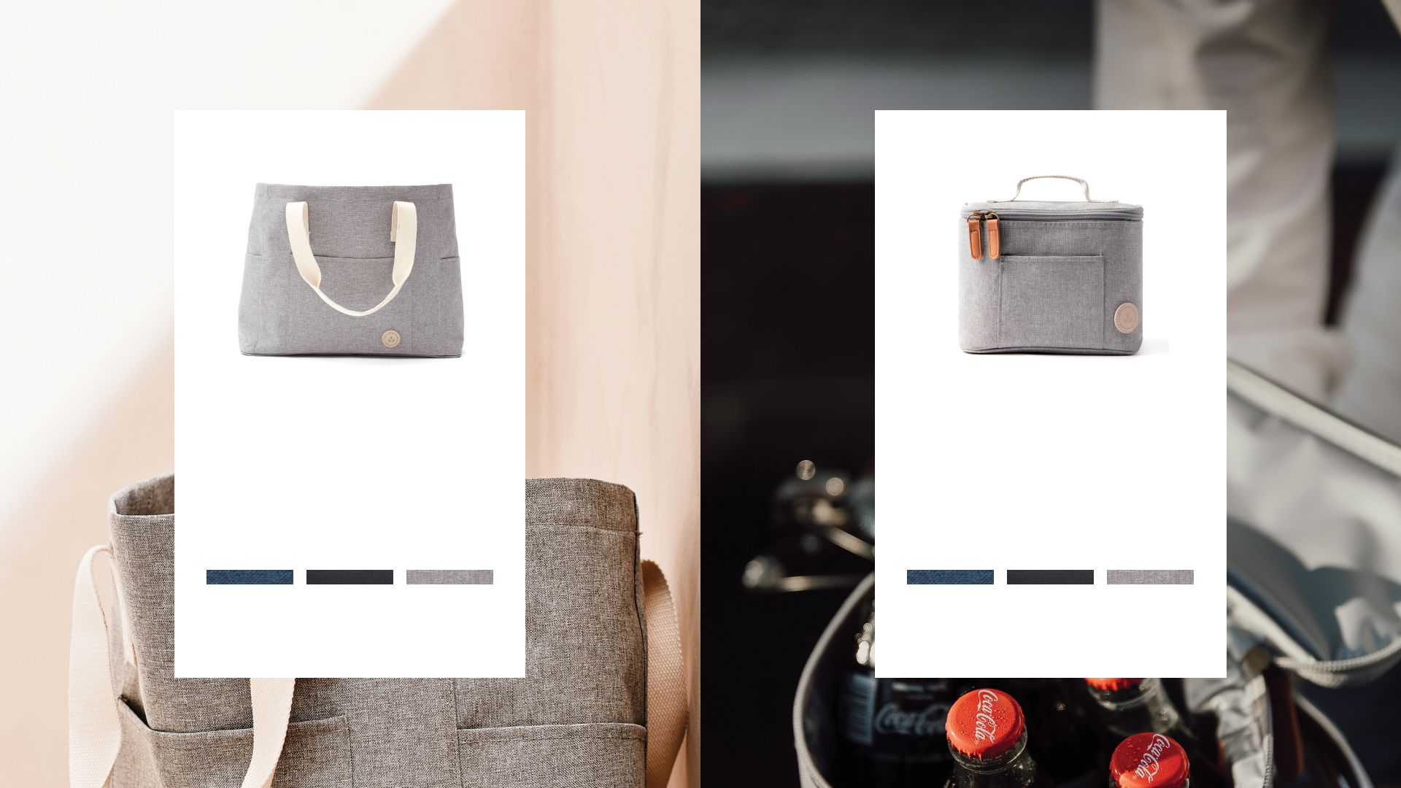
51331
518001
Пляжная сумка Sortino
Велосипедная
сумка-холодильник Sortino
Материал: rPET
Материал: rPET
3 496 ₽
2 919 ₽

Slide 30
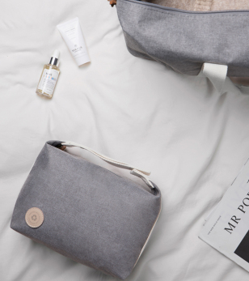
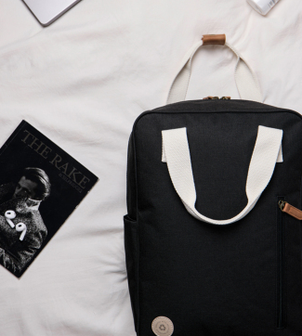
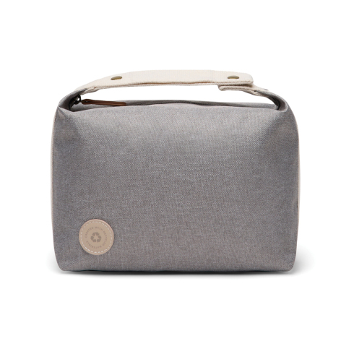
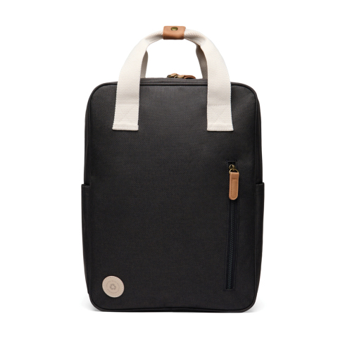

V7030202
V7600101
Косметичка VINGA Sortino RCS
V7070109
Рюкзак VINGA Sortino
Дорожная сумка
Marlow
Материал: переработанный полиэстер, полиэстер
Материал: полиэстер
Материал: полиэстер
9 781 ₽
1 774 ₽
4 616 ₽

Slide 31
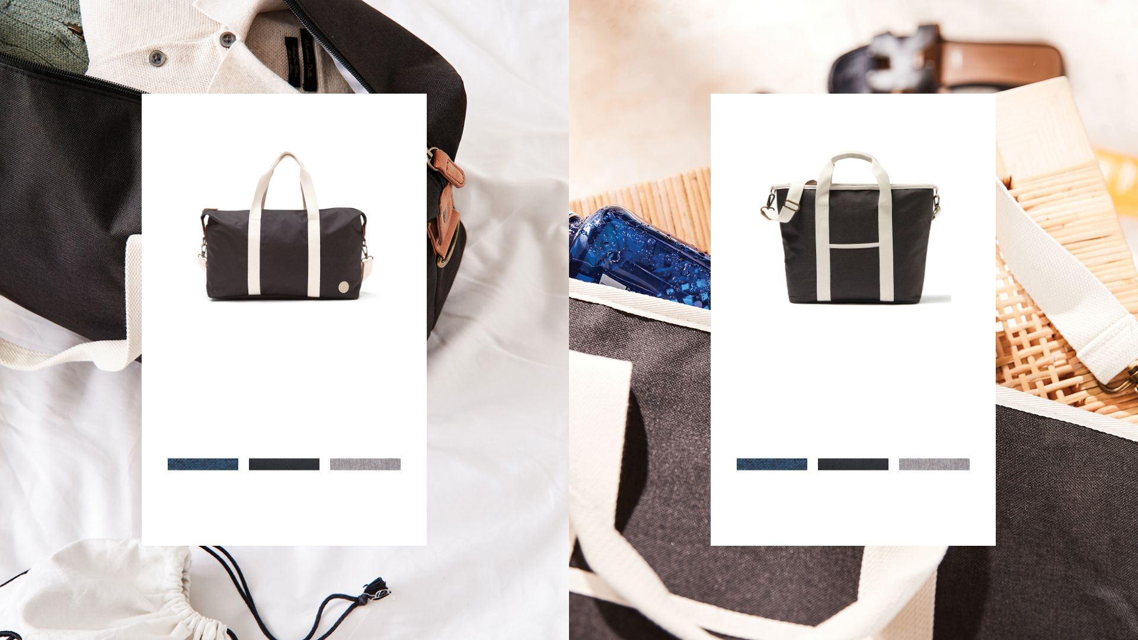
517003
514003
Дорожная сумка Sortino
Сумка-холодильник Sortino
Материал: rPET
Материал: rPET
5 912 ₽
5 462 ₽

Slide 32
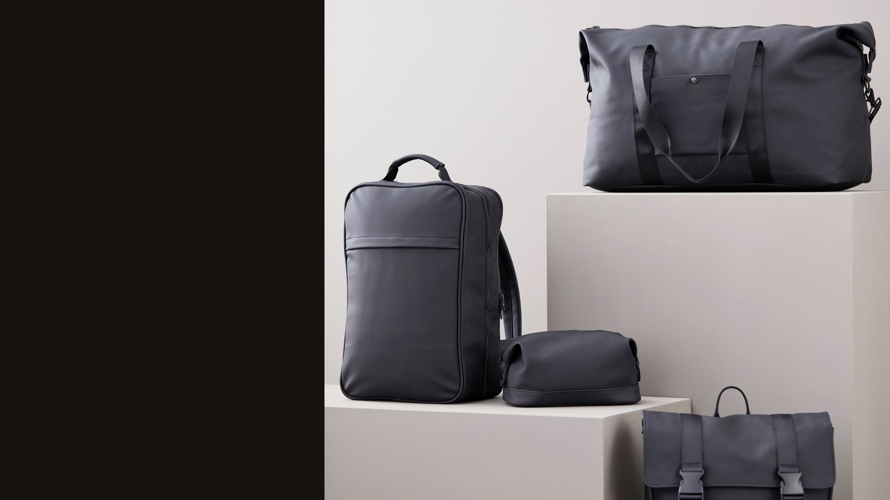

Коллекция Baltimore
Современный дизайн
Водоотталкивающий материал
Поверхность soft touch

Slide 33
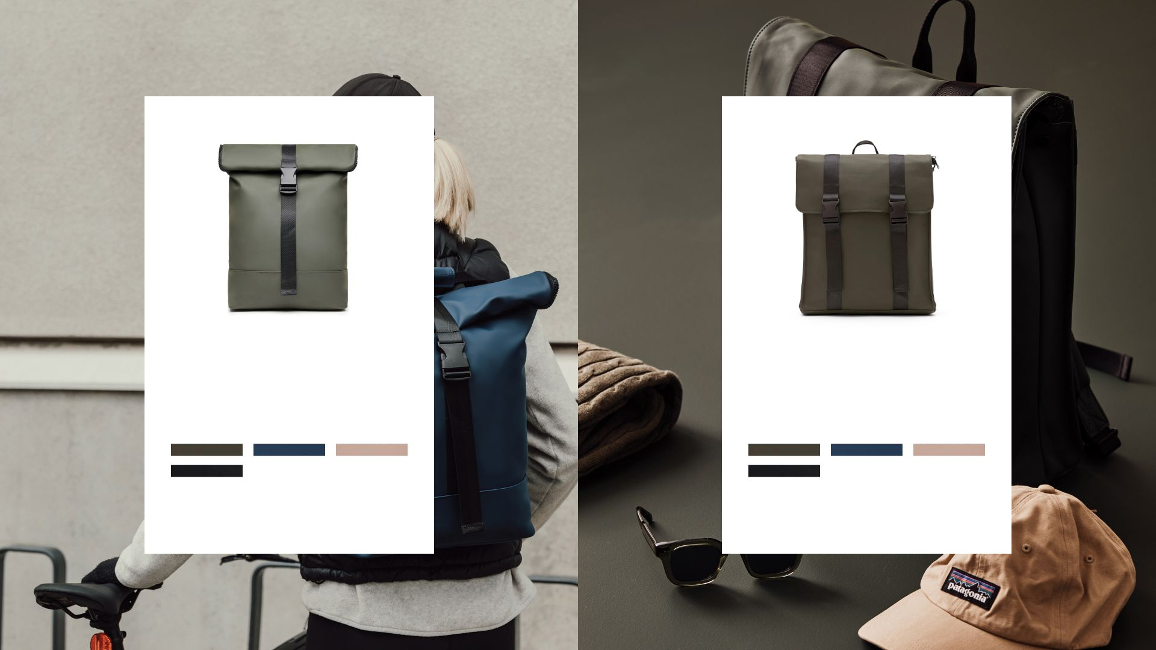
501818
500118
Сумка-рюкзак Baltimore
Рюкзак Baltimore
Материал: полиэстер
Материал: полиэстер
8 140 ₽
6 822 ₽

Slide 34
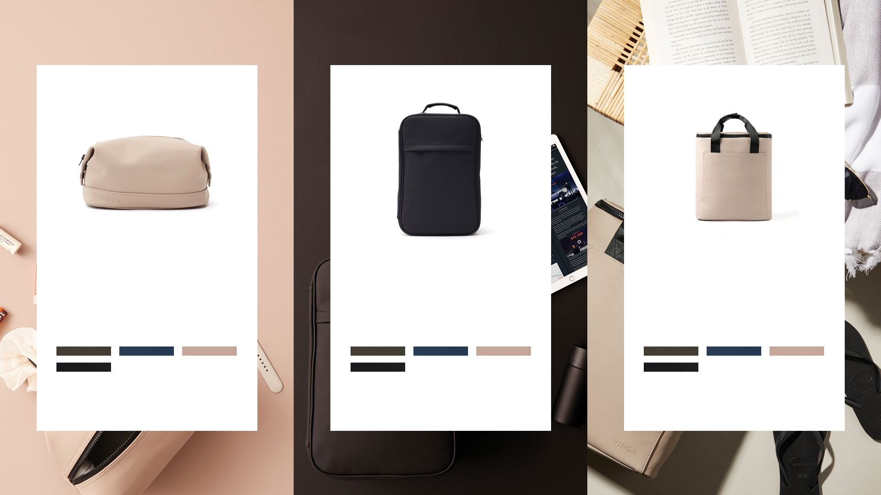
500420
500319
501420
Косметичка Baltimore
Рюкзак для путешествий Baltimore
Рюкзак-холодильник Baltimore
Материал: полиуретан, полиэстер
Материал: полиуретан, полиэстер
Материал: полиуретан, полиэстер
2 920 ₽
8 231 ₽
7 647 ₽

Slide 35
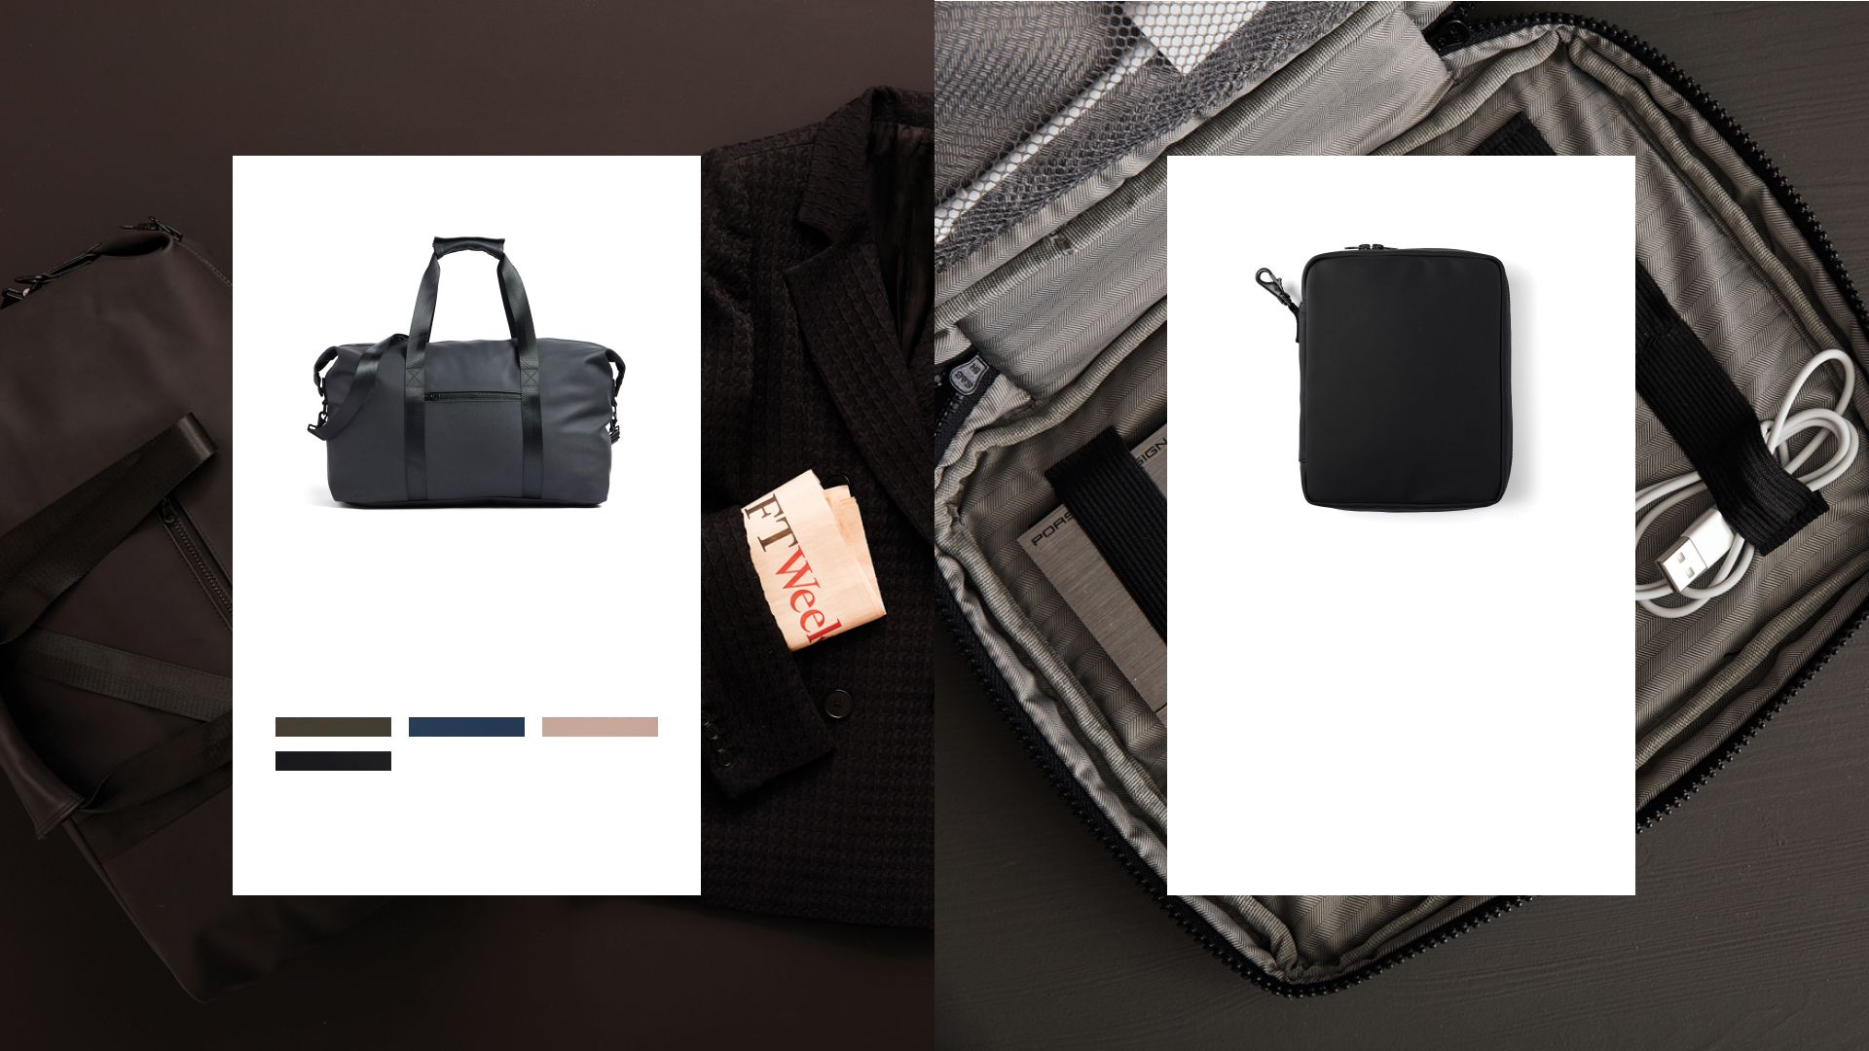

500219
500819
Дорожная сумка Baltimore
Органайзер Baltimore
Материал: полиэстер
Материал: полиэстер
3 928 ₽
7 799 ₽

Slide 36
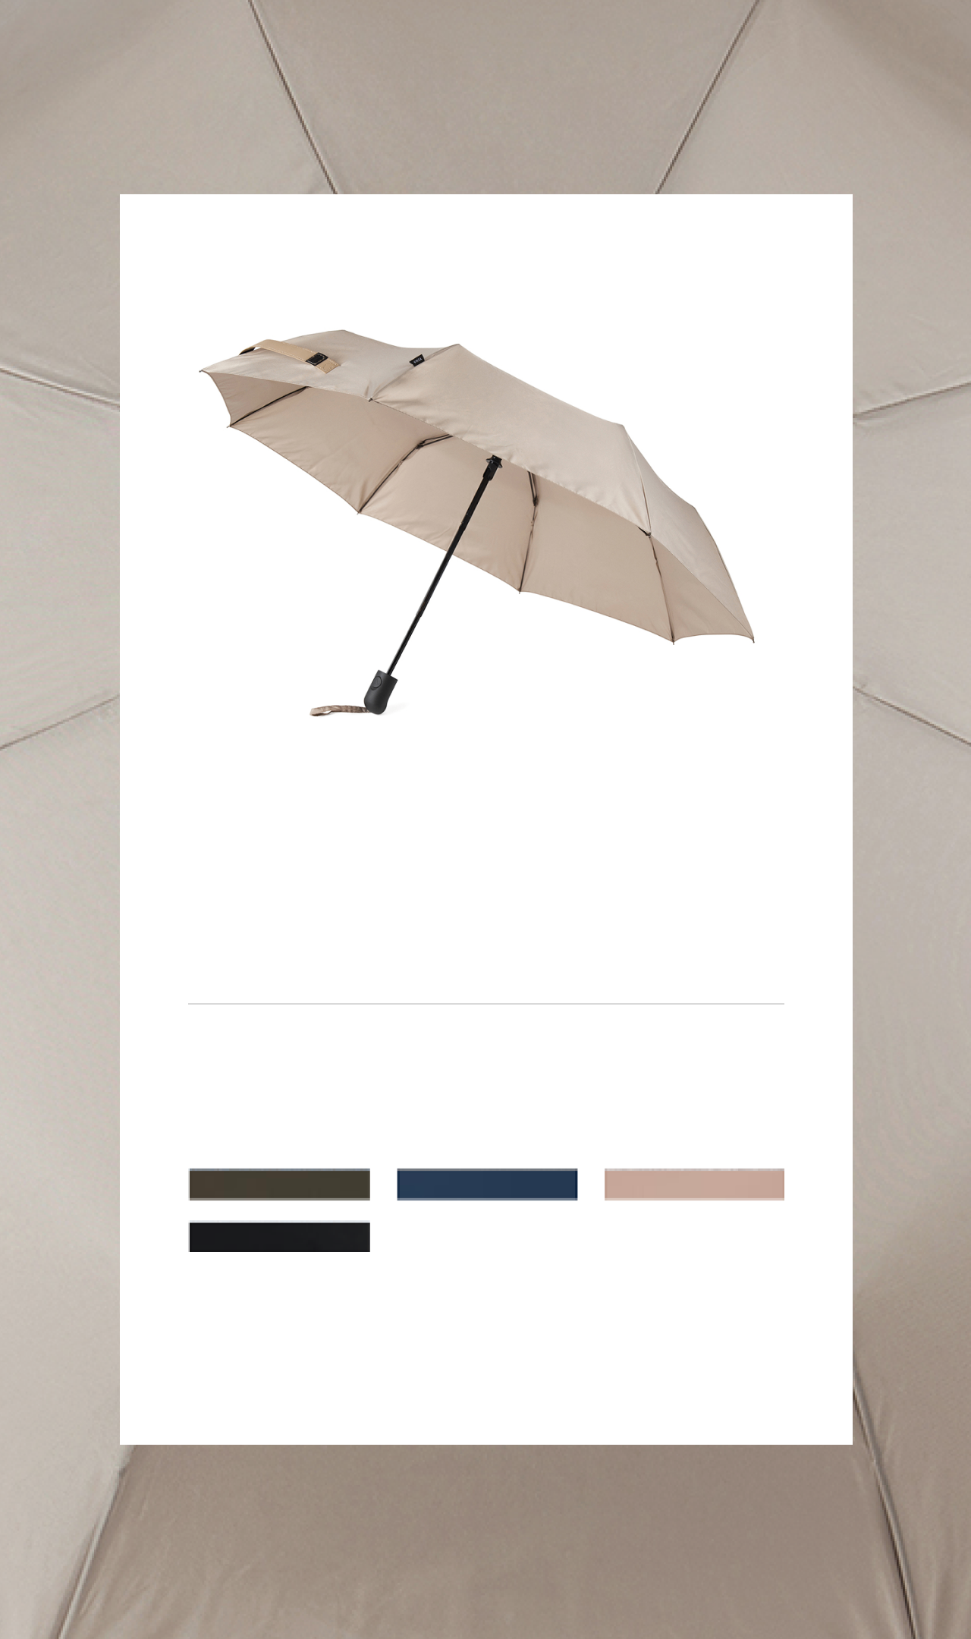
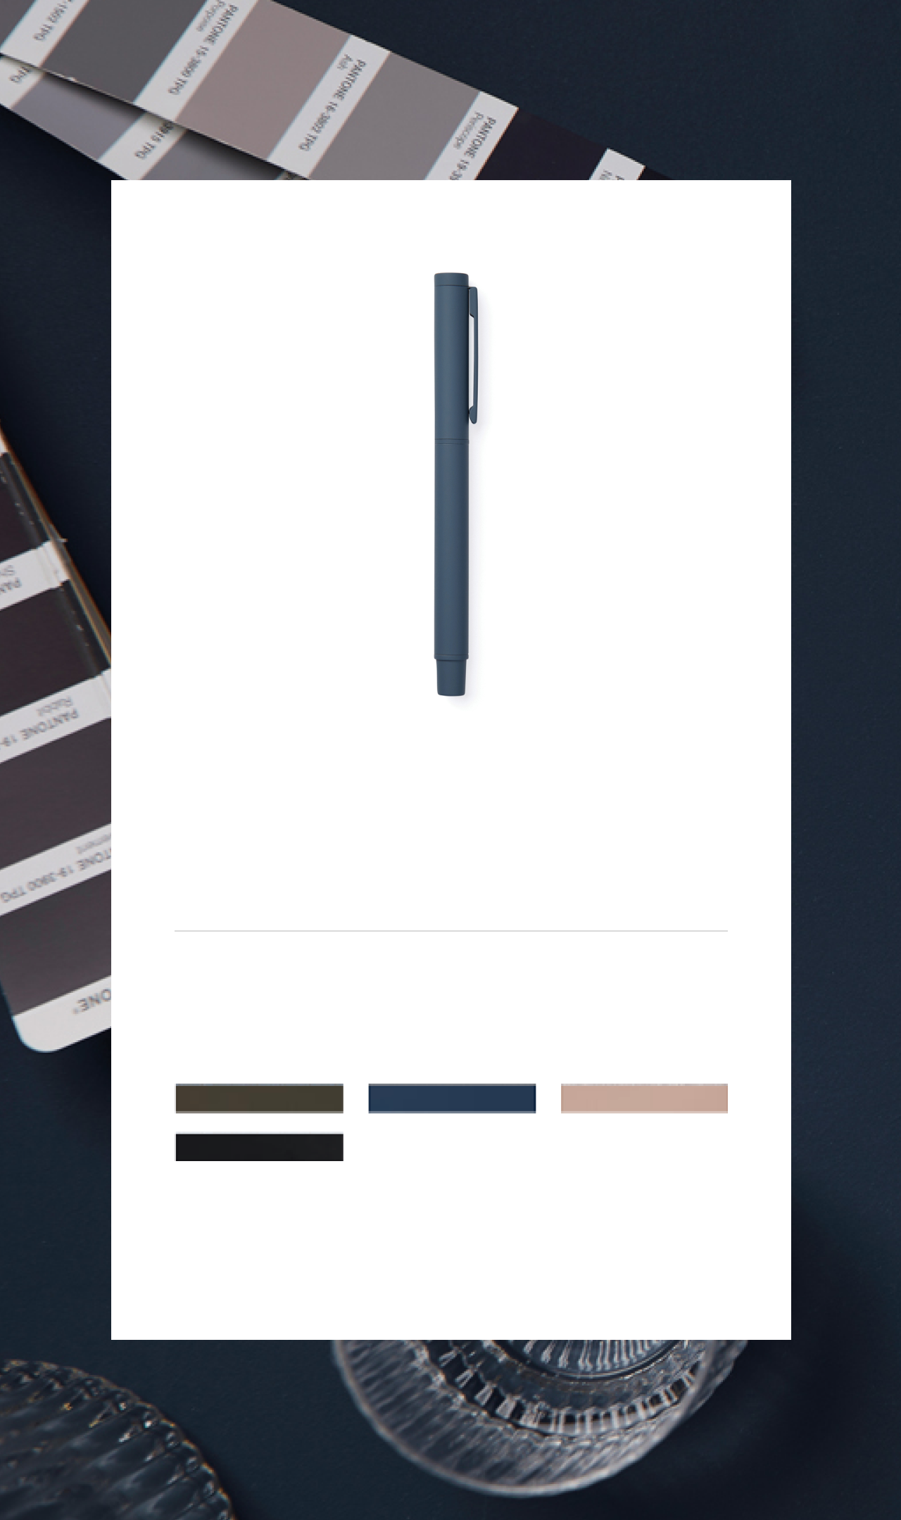
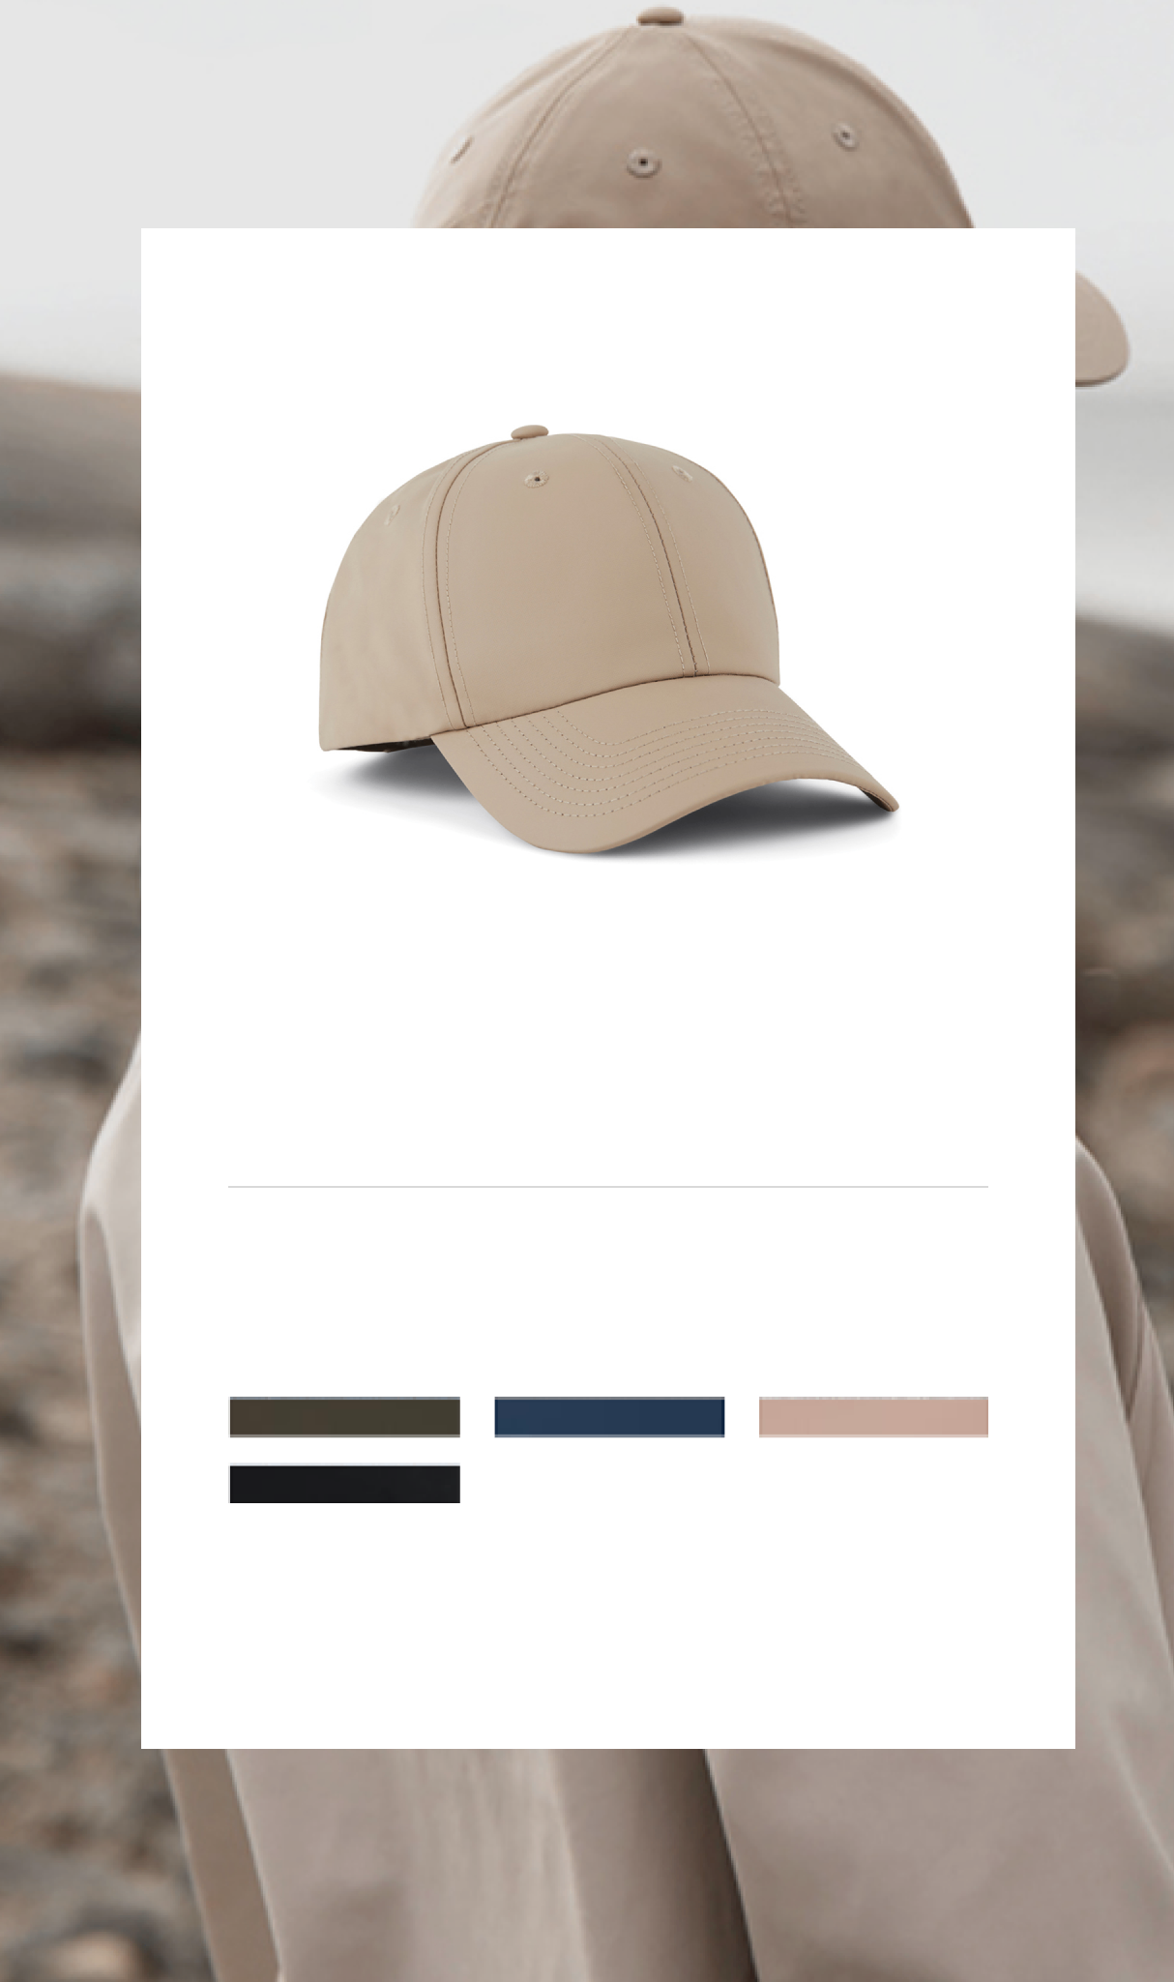
V850109
V1690025
V453109
Зонт-антишторм
Baltimore
Ручка
Baltimore
Бейсболка Baltimore
Материал: переработанный пластик, стекловолокно
Материал: переработанный
полиуретан
Материал: переработанный пластик, полиэстер
3 389 ₽
991 ₽
1 672 ₽

Slide 37
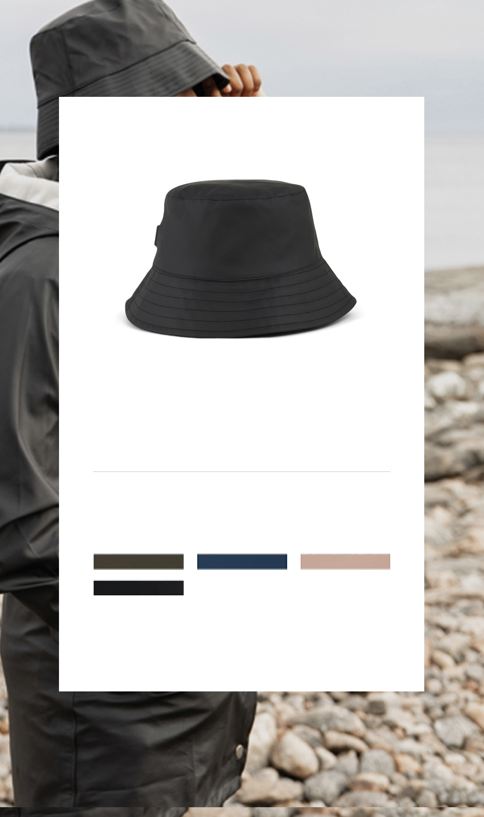
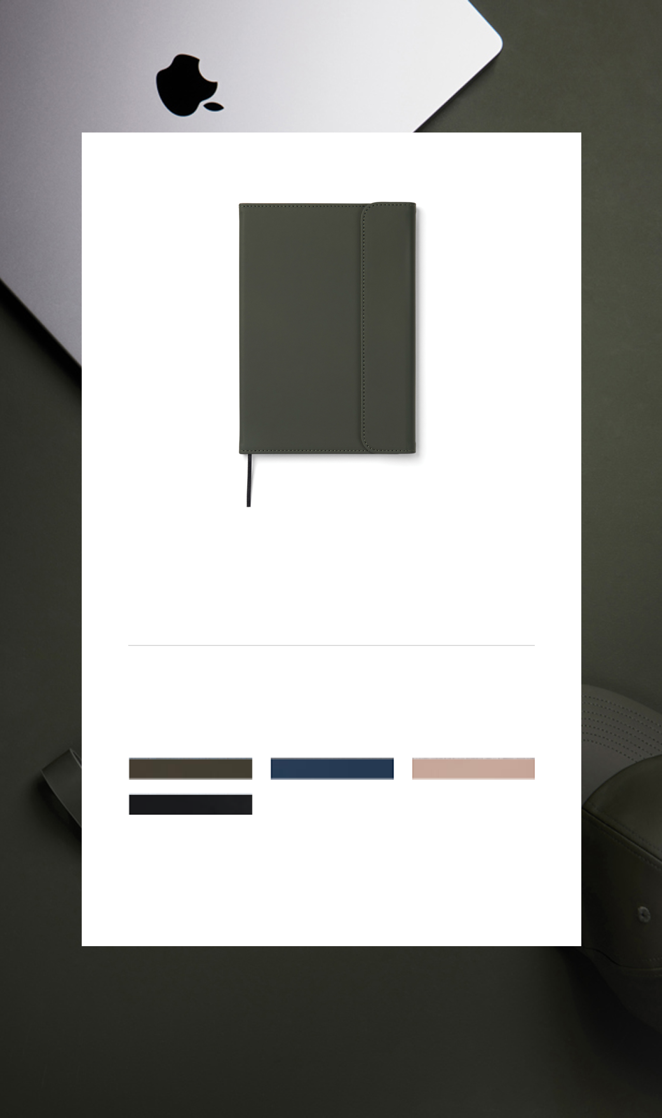
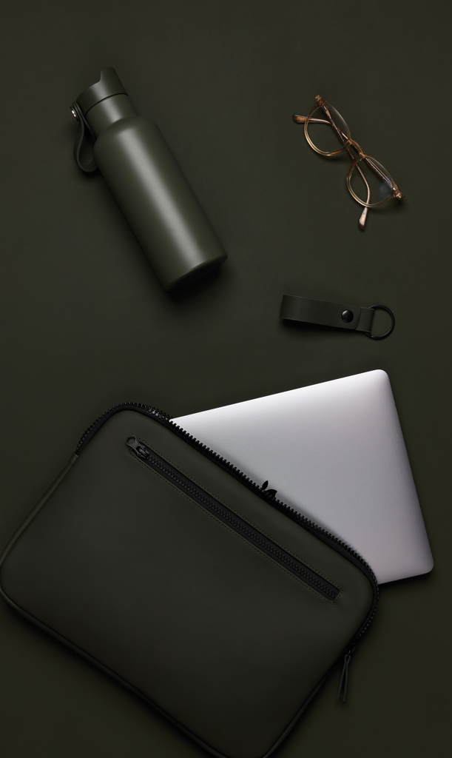
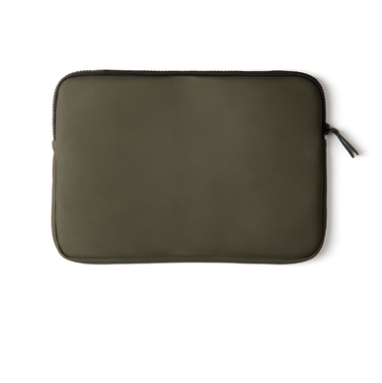


V453111
V773107
501918
Панама Baltimore
Блокнот Baltimore
Чехол для ноутбука VINGA Baltimore, 12-14
Материал: переработанный пластик, полиэстер
Материал: полиуретан,
бумага
Материал: полиэстер
1 703 ₽
1 814 ₽
3 789 ₽

Slide 38
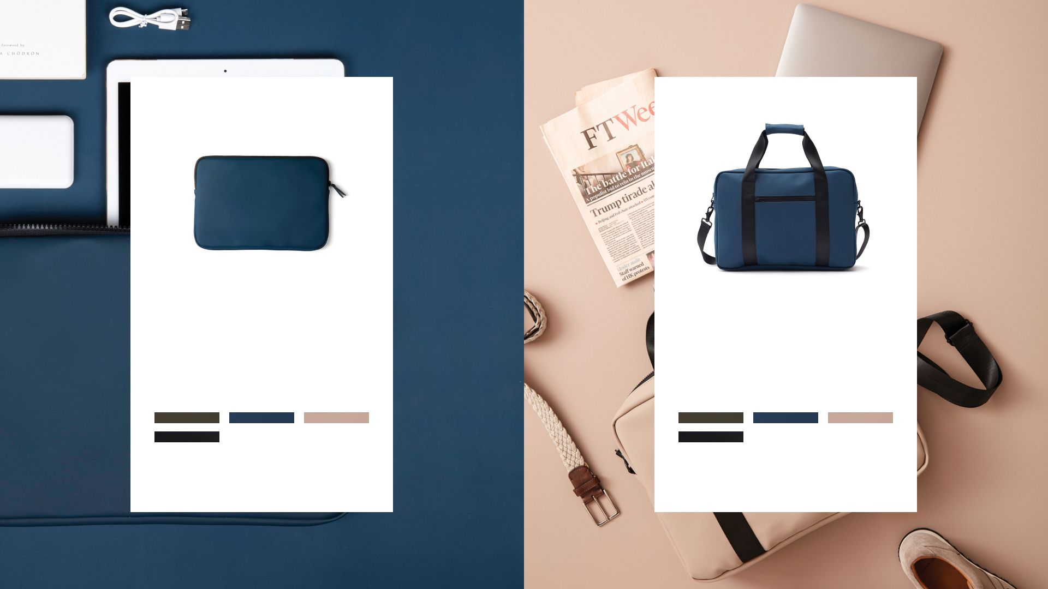
501621
500521
Чехол для ноутбука Baltimore, 15"
Сумка для ноутбука Baltimore
Материал: полиуретан, полиэстер
Материал: полиэстер
3 951 ₽
7 531 ₽

Slide 39
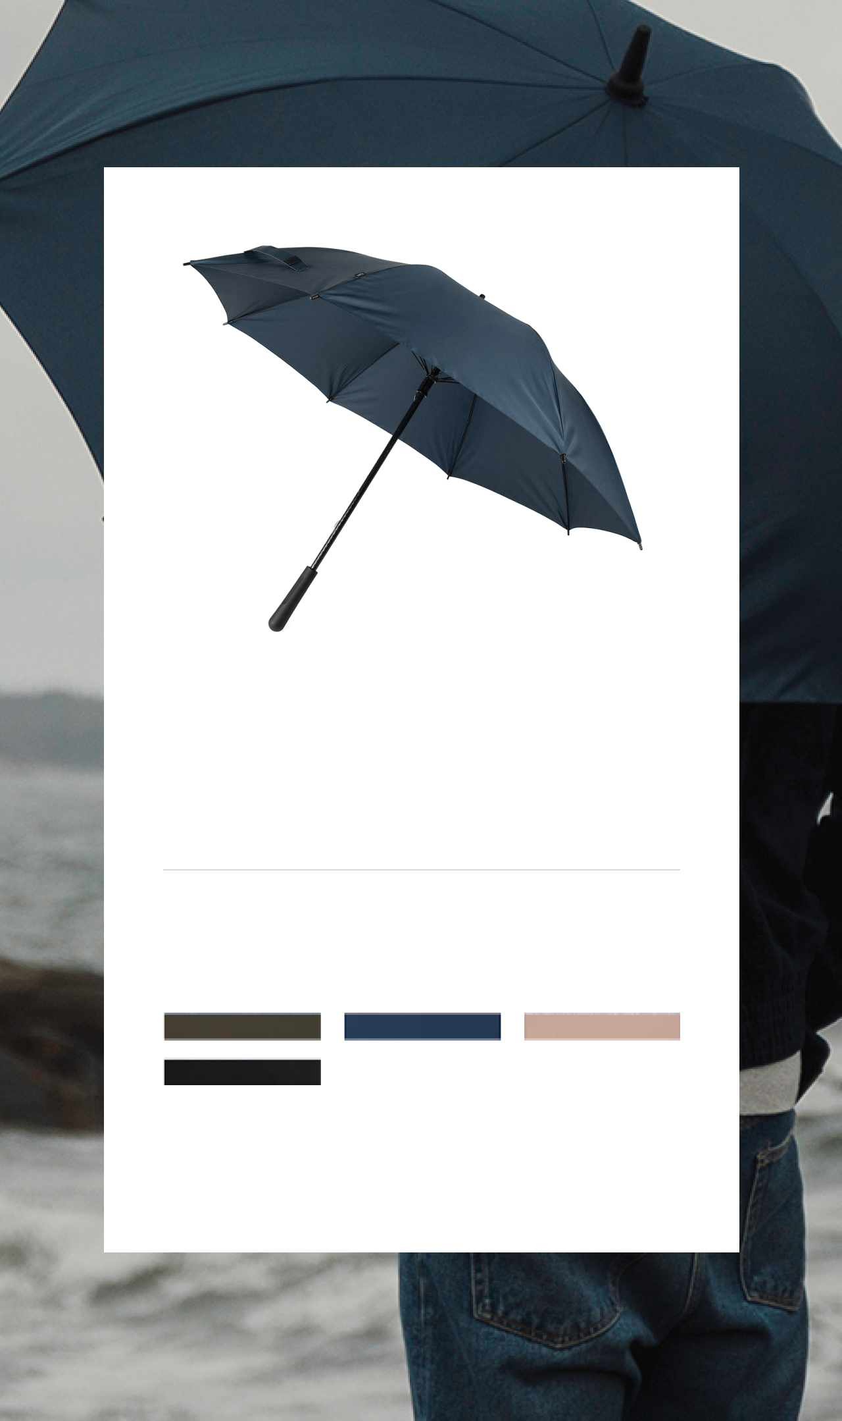
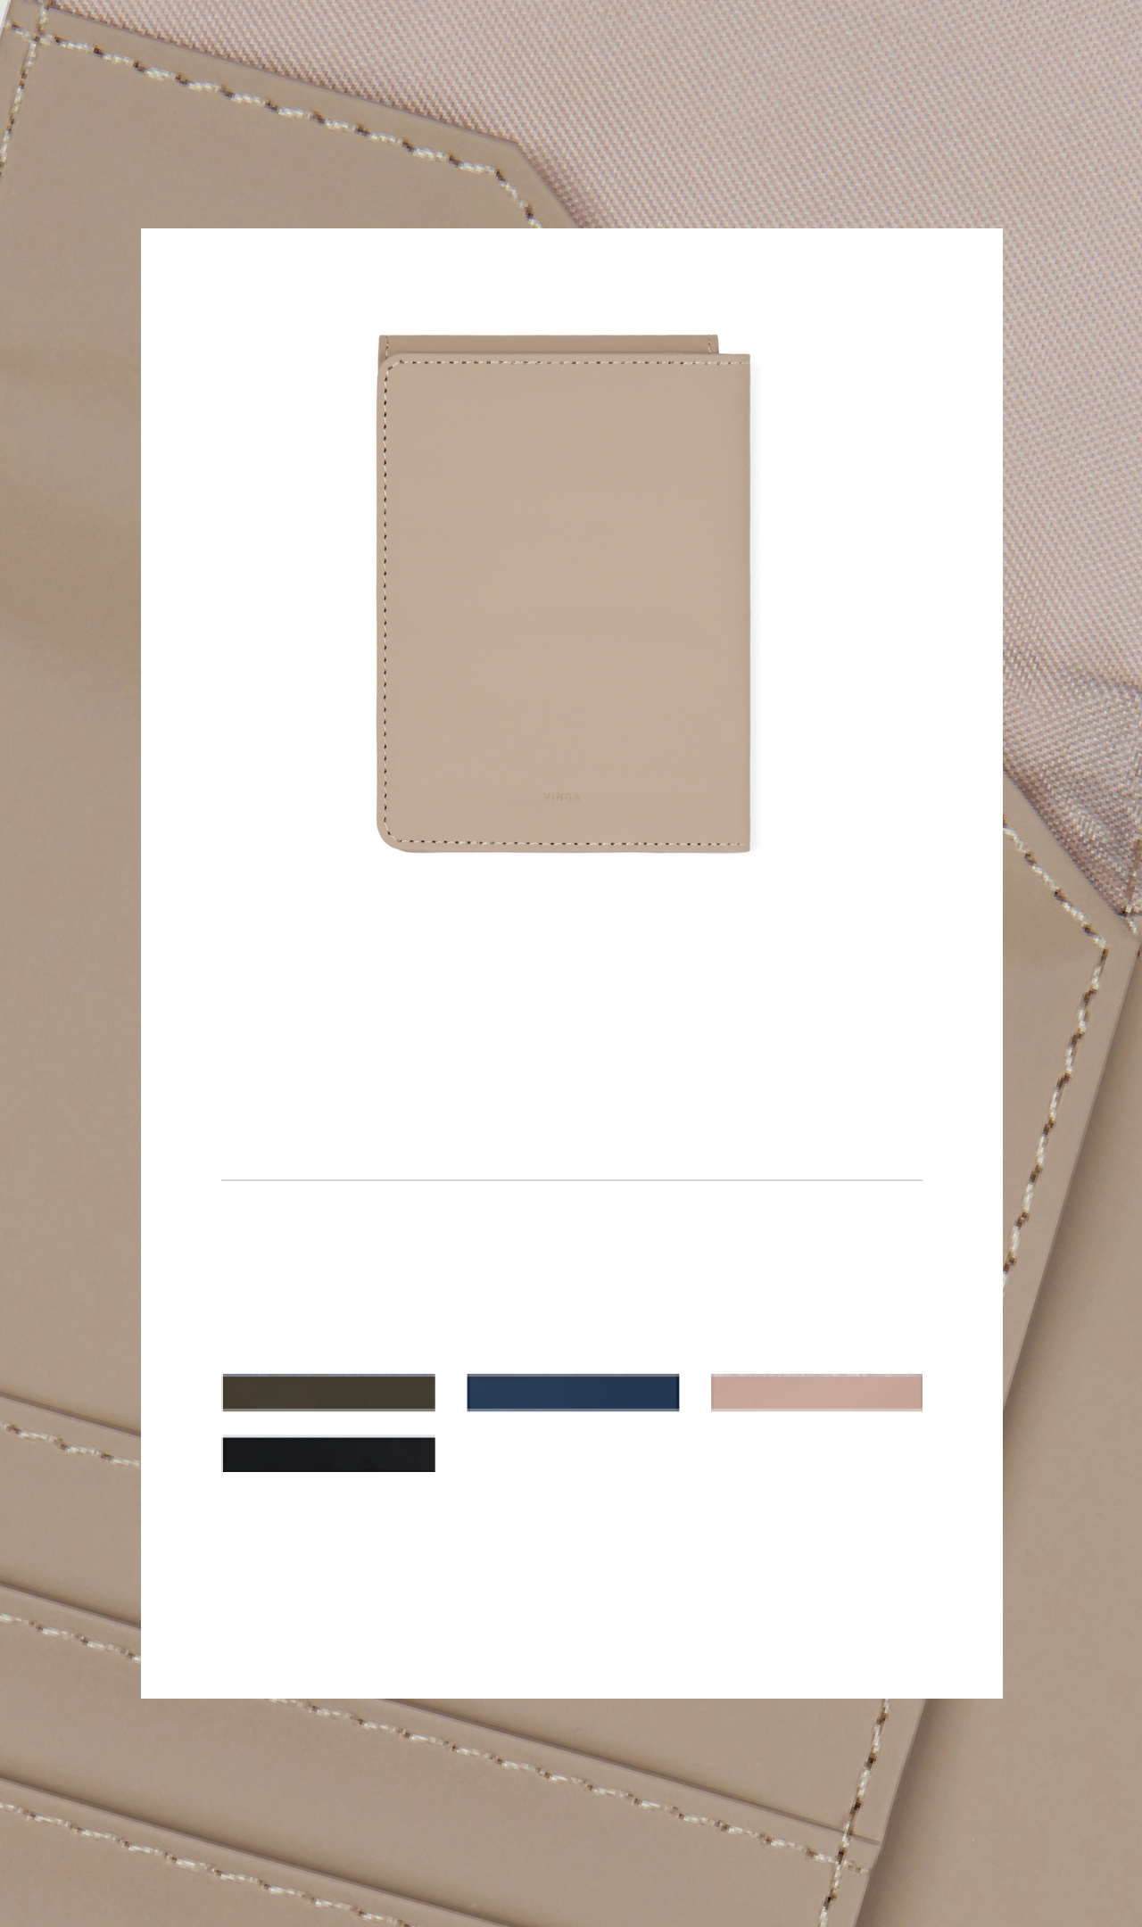
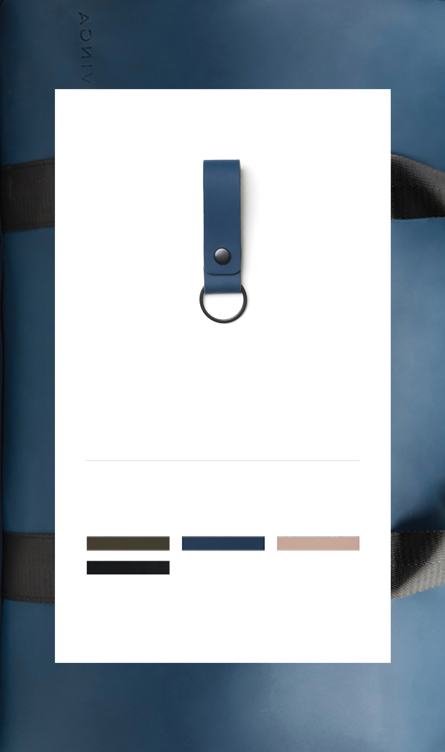
V850115
V8200119
502021
Зонт-трость антишторм Baltimore
Обложка для паспорта Baltimore
Ремешок для ключей Baltimore
Материал: переработанный
пластик, стекловолокно
Материал: переработанный
полиуретан
Материал: полиуретан
2 617 ₽
1 618 ₽
517 ₽

Slide 40
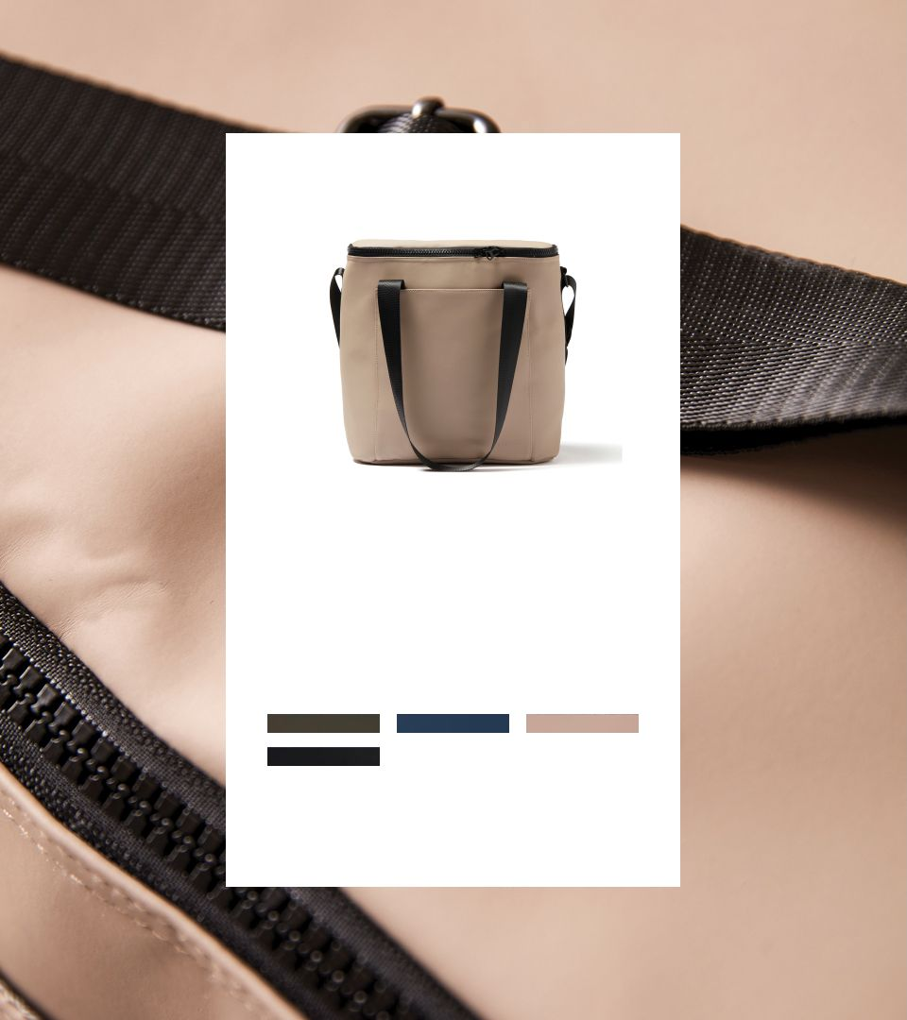
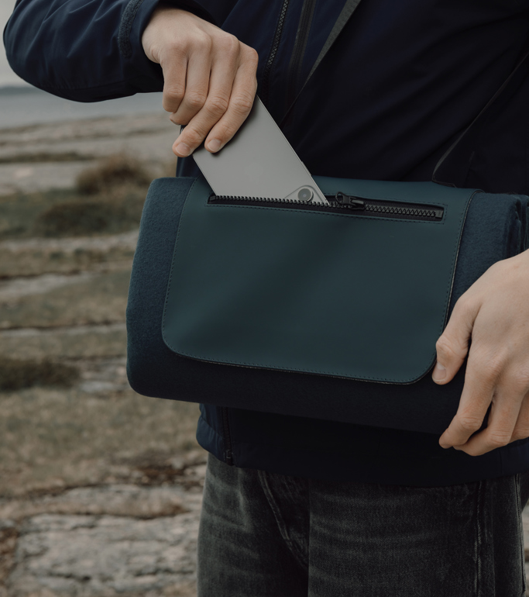
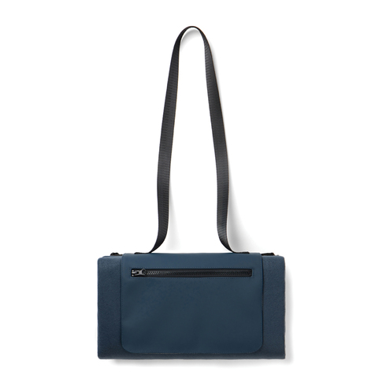

500920
V4590325
Сумка-холодильник Baltimore
Плед для пикника VINGA Baltimore, 150x130 см
Материал: полиэстер
Материал: полиуретан, полиэстер
7 136 ₽
5 296₽

Slide 41
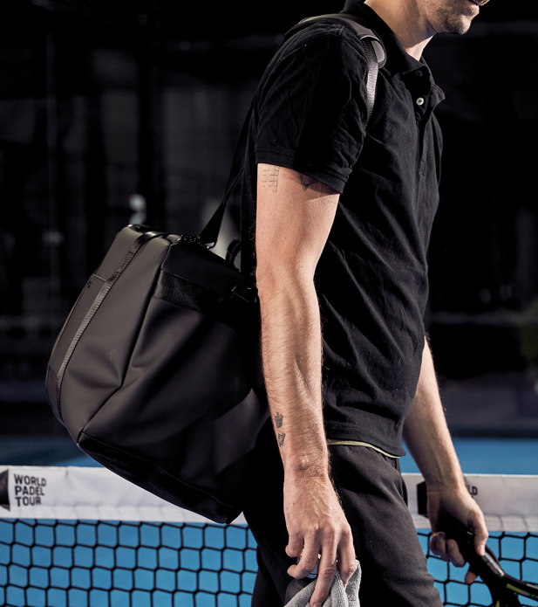
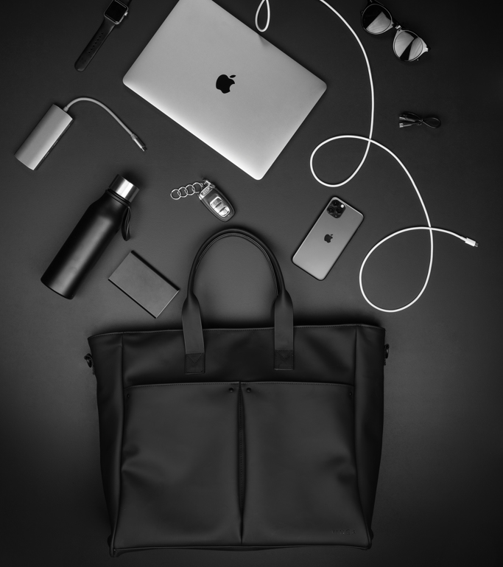
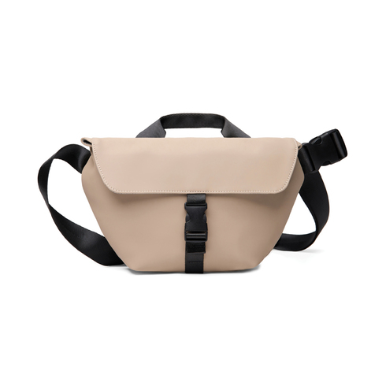
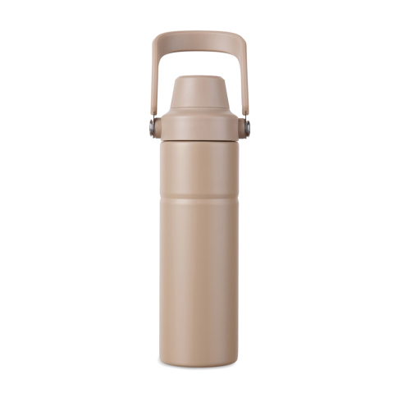
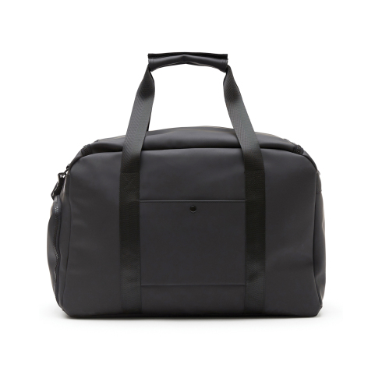
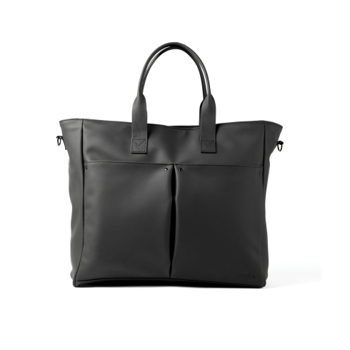
501118
501719
Спортивная сумка VINGA Baltimore
V7070109
Офисная сумка VINGA Baltimore
Дорожная сумка
Marlow
Материал: полиэстер
Материал: полиэстер, полиуретан
Материал: полиуретан, полиэстер
9 781 ₽
10 301 ₽
8 709 ₽

Slide 42
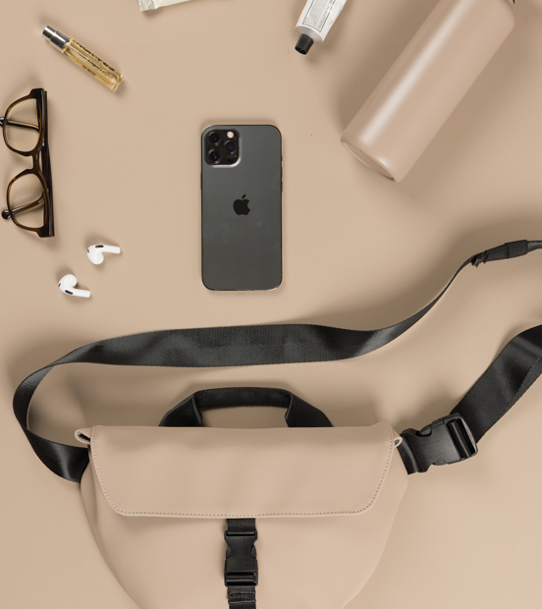


V7630119
V4300609
Сумка VINGA Baltimore
V7070109
Термобутылка VINGA Baltimore Trek, 600 мл
Дорожная сумка
Marlow
Материал: полиэстер, полиуретан
Материал: переработанная нержавеющая сталь, полипропилен
Материал: полиэстер
9 781 ₽
3 570 ₽
2 847 ₽

Slide 43

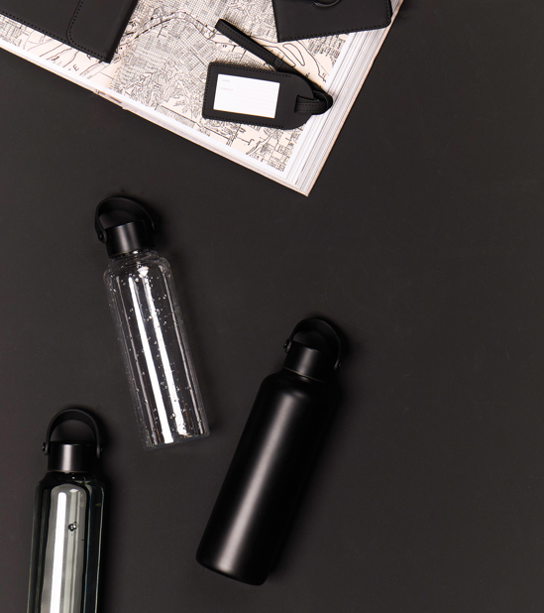
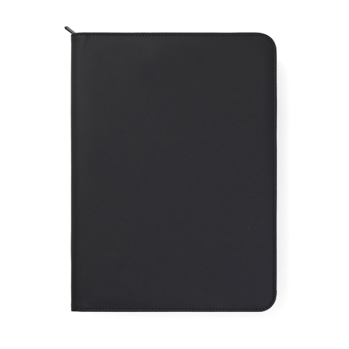
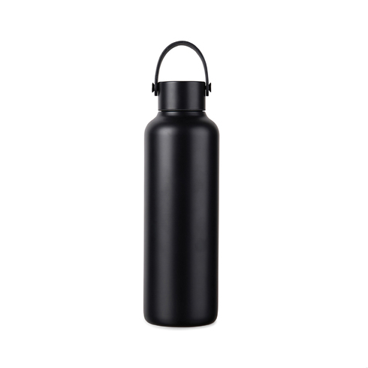
V7720101
V4300501
Органайзер VINGA Baltimore
V7070109
Термобутылка VINGA Baltimore, 600 мл
Дорожная сумка
Marlow
Материал: полиэстер
Материал: переработанная нержавеющая сталь, полипропилен
Материал: полиэстер
9 781 ₽
4 212 ₽
2 296 ₽

Slide 44
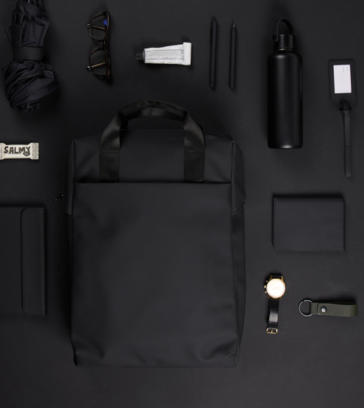
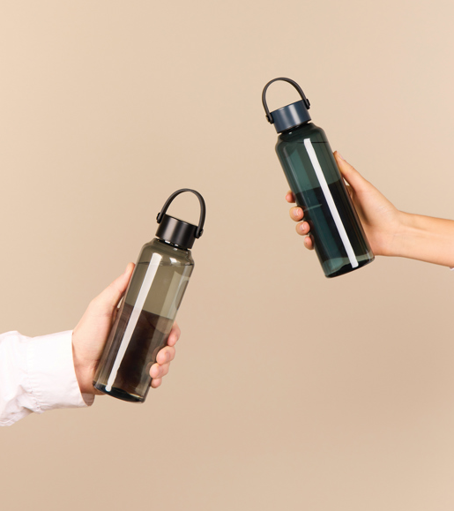
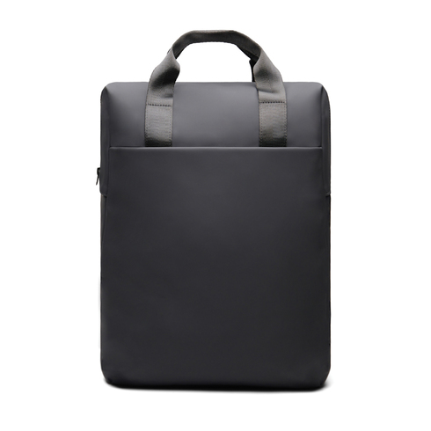
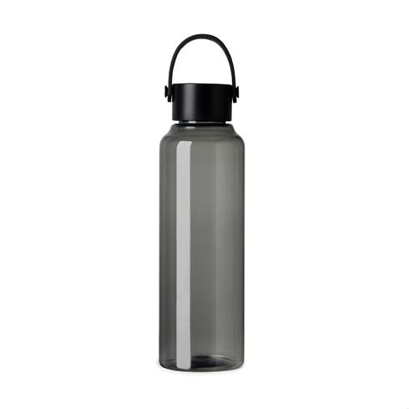
V7050001
V4330601
Рюкзак VINGA Baltimore
V7070109
Бутылка VINGA Baltimore, 550 мл
Дорожная сумка
Marlow
Материал: переработанный полиэстер, полиуретан
Материал: rPET, полипропилен
Материал: полиэстер
9 781 ₽
7 640 ₽
986 ₽

Slide 45
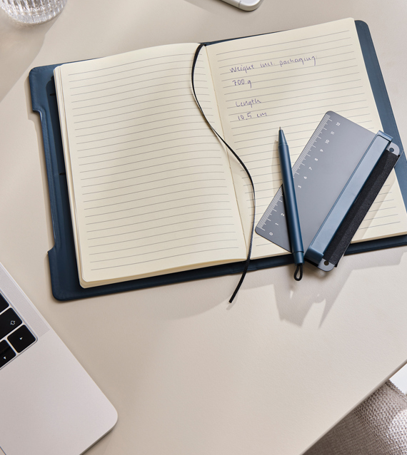
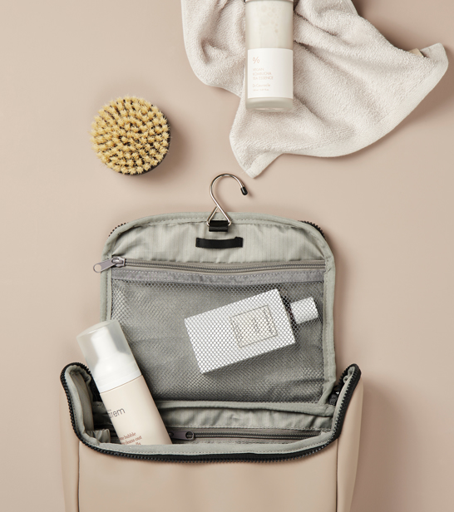
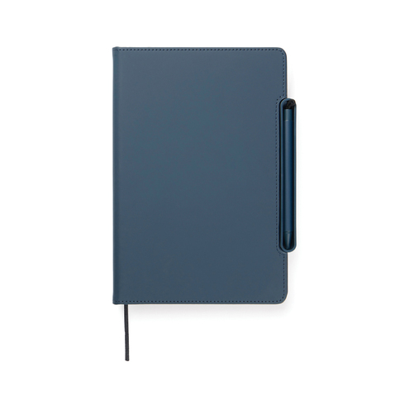
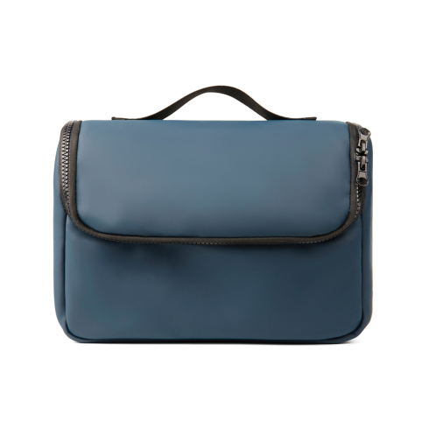
V7731125
V820025
Многофункциональный блокнот VINGA Baltimore
V7070109
Дорожная косметичка VINGA Baltimore
Дорожная сумка
Marlow
Материал: переработанный полиуретан, переработанная бумага
Материал: полиуретан, полиэстер
Материал: полиэстер
9 781 ₽
2 330 ₽
4 079 ₽

Slide 46
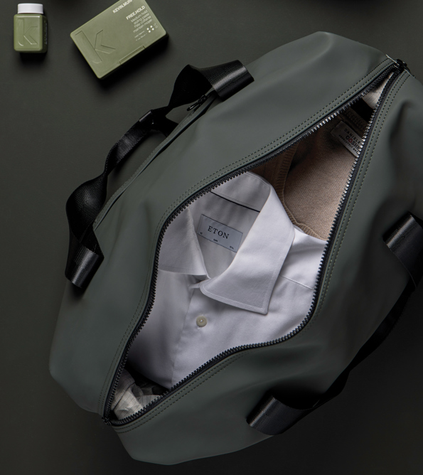



V7070327
V3010007
Дорожная сумка VINGA Baltimore
V7070109
Обложка на паспорт VINGA Baltimore
Дорожная сумка
Marlow
Материал: полиуретан, переработанный полиэстер
Материал: переработанный полиэстер, переработанный ABS
Материал: полиэстер
9 781 ₽
6 662 ₽
4 305 ₽

Slide 47




V7050201
V7630001
Сумка-рюкзак VINGA Baltimore
V7070109
Сумка через плечо VINGA Baltimore
Дорожная сумка
Marlow
Материал: переработанный полиэстер, полиуретан
Материал: полиэстер, полиуретан
Материал: полиэстер
9 781 ₽
7 799 ₽
2 283 ₽

Slide 48




V1690307
500718
Набор из ручки и вечного карандаша VINGA Baltimore
V7070109
Спортивная сумка VINGA Baltimore
Дорожная сумка
Marlow
Материал: переработанный алюминий, переработанная нержавеющая сталь
Материал: переработанный полиэстер, полиуретан
Материал: полиэстер
9 781 ₽
1 850 ₽
6 844 ₽

Slide 49




V7030319
V7750219
Сумка-рюкзак для путешествий VINGA Baltimore
V7070109
Сумка-холодильник роллтоп VINGA Baltimore
Дорожная сумка
Marlow
Материал: полиэстер, rPET
Материал: полиэстер, полиуретан
Материал: полиэстер
9 781 ₽
8 254 ₽
5 230 ₽

Slide 50




501019
V7750101
Сумка-тоут VINGA Baltimore
V7070109
Рюкзак для путешествий VINGA Baltimore
Дорожная сумка
Marlow
Материал: полиэстер
Материал: полиуретан, переработанный полиэстер
Материал: полиэстер
9 781 ₽
4 614 ₽
11 528 ₽

Slide 51



Коллекция Nomimono
Ручная работа
Керамика с тройной глазурью
Подарочная упаковка

Slide 52









3696
3661
3576
Набор чашек Nomimono для соусов
Глубокая тарелка
Nomimono, d31 см
Набор плоских тарелок Nomimono, d20 см
Материал: керамика
Материал: керамика
Материал: керамика
3 552 ₽
5 021 ₽
3 761 ₽

Slide 53




3691
3694
3572
Набор глубоких тарелок Nomimono, d15,5 см
Салатник Nomimono,
d30 см
Набор чашек Nomimono
Материал: керамика
Материал: керамика
Материал: керамика
3 719 ₽
6 601 ₽
4 556 ₽

Slide 54



3559
3663
3569
Набор из трех мисочек Nomimono
Набор плоских тарелок Nomimono, d26,5 см
Глубокая тарелка Nomimono, d21 см
Материал: керамика
Материал: керамика
Материал: керамика
3 691 ₽
4 484 ₽
5 276 ₽

Slide 55



Коллекция Volonne
Переработанные материалы
Плотная фактурная ткань
Контрастные детали в стиле ретро

Slide 56


V762033
V459115
Пляжная сумка
Volonne
Плед для пикника Volonne, 130х170 см
Материал: переработанный хлопок, 100% переработанный полиэстер
Материал: переработанный хлопок, 100% переработанный полиэстер
3 124 ₽
4 318 ₽

Slide 57



V422103
V459103
V422115
Сумка-холодильник Volonne
Плед для пикника
Volonne
Сумка-холодильник тоут Volonne
Материал: переработанный хлопок, 100% переработанный полиэстер
Материал: переработанный хлопок, 100% переработанный полиэстер
Материал: переработанный хлопок, 100% переработанный полиэстер
4 765 ₽
4 470 ₽
3 515 ₽

Slide 58


Бутылки,
термосы,
термокружки

Slide 59


5063
5058
Термокружка Otis
Термобутылка Miles
300 мл, нержавеющая сталь
1 л, нержавеющая сталь
3 541 ₽
2 606 ₽

Slide 60



V4330522
102004
Бутылка для воды Lean
Бутылка для воды Cott
800 мл, rPET, нержавеющая сталь
600 мл, rPET
1 184 ₽
883 ₽

Slide 61



V430019
V4321001
Бутылка для воды Erie, 450 мл
Термокружка VINGA Erie, 350 мл
Материал: переработанная сталь
Материал: переработанная нержавеющая сталь
2 790 ₽
2 908 ₽

Slide 62

5059
50962
Термобутылка Miles
Бутылка для воды Lean
500 мл, нержавеющая сталь
550 мл, стекло, силикон
1 579 ₽
2 026 ₽

Slide 63



5033
V433000
Термобутылка VINGA Balti, 500 мл
Бутылка для воды VINGA Balti, 600 мл
Материал: нержавеющая сталь
Материал: rPET
2 593 ₽
1 653 ₽

Slide 64




V430021
V430035
V430049
Термобутылка VINGA Ciro, 580 мл
Термобутылка VINGA Ciro, 800 мл
Термобутылка VINGA Ciro, 300 мл
Материал: переработанная нержавеющая сталь
Материал: переработанная нержавеющая сталь
Материал: переработанная нержавеющая сталь
2 868 ₽
3 112 ₽
2 475 ₽

Slide 65



V4300701
V4320301
V4320603
Термос VINGA Tono, 750 мл
Термобутылка VINGA Eos Trek, 880 мл
Термокружка VINGA Nagano, 350 мл
Материал: переработанная нержавеющая сталь, полипропилен
Материал: переработанная нержавеющая сталь, полипропилен
Материал: переработанная нержавеющая сталь, полипропилен
3 899 ₽
2 938 ₽
2 445 ₽

Slide 66






V4300601
V4330700
V4320422
Термобутылка VINGA Baltimore Trek, 600 мл
Бутылка VINGA Arch, 550 мл
Термобутылка VINGA Eos Voyager, 800 мл
Материал: переработанная нержавеющая сталь, полипропилен
Материал: rPET, силикон
Материал: переработанная нержавеющая сталь, полипропилен
2 847 ₽
1 128 ₽
3 397 ₽

Slide 67

Для дома
и кухни

Slide 68


V2620505
V2620405
Большая ароматическая свеча Nordic Essence
Маленькая ароматическая свеча Nordic Essence
Материал: стекло
Материал: стекло
1 980 ₽
1 490 ₽

Slide 69


V2613907
Набор для садоводства Story of Garden
Материал: нержавеющая сталь, дерево
3 014 ₽

Slide 70

194622
194548
102016
Плед Bilton
Плед Lenox
Плед Verso
130 х 170 см, rPET
130 х 170 см, акрил
130 х 170 см, акрил
3 638 ₽
6 389 ₽
6 816 ₽

Slide 71

21500
2178
2162
Фартук Sovano
Фартук Casbas
Фартук Tome
Материал: переработанный хлопок
Материал: хлопок, полиуретан
Материал: переработанный канвас
2 961 ₽
3 797 ₽
4 246 ₽

Slide 72

2155
4772
Фартук Asado
Прихватка Asado
Материал: хлопок, полиуретан
Материал: хлопок
3 839 ₽
1 878 ₽

Slide 73








V417206
41776
495030
Халат-пончо Tolo, 100 x 95 см, 360 г/м²
Банный халат Harper,
450 г/м²
Банный халат Louis,
350 г/м²
Материал: хлопок, полиэстер
Материал: хлопок
Материал: переработанный пластик
6 123 ₽
12 001 ₽
8 447 ₽

Slide 74


V4172105SM
Халат VINGA Ornos
Материал: переработанный хлопок, полиэстер
5 751 ₽

Slide 75

V499115LXL
V499211LXL
Тапочки Waltor
Тапочки Santos
Материал: полиэстер
Материал: rPET, полиэстер
4 451 ₽
5 923 ₽

Slide 76

V404027
V404022
Двухслойный плед Maine
Плед Branson
Материал: rPET, полиуретан
Материал: rPET, полиуретан
12 112 ₽
7 220 ₽

Slide 77






453100
V4040502
V4040602
Плед VINGA Sheep
Плед VINGA Moulton
Плед VINGA Monogram
Материал: полиэстер
Материал: rPET
Материал: переработанный полиэстер
8 882 ₽
7 790 ₽
7 861 ₽

Slide 78




V404032
V4040402
Плед VINGA Saletto
Плед VINGA Tella
Материал: акрил, шерсть
Материал: акрил
15 390 ₽
7 030 ₽

Slide 79


V5130011
V5130002
V5130001
Настольная лампа Maris
Настольная лампа Maris
Настольная лампа Maris
Материал: железо, ABS
Материал: железо, ABS
Материал: железо, ABS
3 346 ₽
3 346 ₽
3 346 ₽

Slide 80

V5130019
Настольная лампа Maris
Материал: железо, ABS
3 346 ₽

Slide 81



V7730407
V7730205
V7730319
Блокнот
Mind, А5
Блокнот One Memory
a Day, А5
Блокнот
Thankfulness, А5
Материал: полиэстер, бумага
Материал: полиэстер, бумага
Материал: полиэстер, бумага
1 565 ₽
2 032 ₽
1 565 ₽

Slide 82



V269102
50440
Ланч-бокс VINGA Ciro
Термос для еды Miles
500 мл
Материал: переработанная нержавеющая сталь, дерево
1 л, нержавеющая сталь
3 988 ₽
3 776 ₽

Slide 83




30710
30711
Набор ножей для сыра VINGA Gigaro
Набор для сервировки салата VINGA Gigaro
Материал: нержавеющая сталь, дерево
Материал: нержавеющая сталь, дерево
3 422 ₽
2 911 ₽

Slide 84



30714
V2613627
Набор для стейка VINGA Gigaro
Набор ножей для сыра VINGA Story of Cheese
Материал: нержавеющая сталь, дерево
Материал: нержавеющая сталь, дерево
5 116 ₽
4 221 ₽

Slide 85
3183
3182
Сервировочная доска Buscot
Разделочная доска Buscot
49 x 24 x 1.8 см, дерево
40 x 30 x 2 см, дерево
4 335 ₽
4 890 ₽

Slide 86
3184
3181
31801
Длинная сервировочная доска Buscot
Круглая сервировочная доска Buscot
Широкая сервировочная доска Buscot
75 х 15 см, дерево
51 x 40 x 1.8, дерево
34 x 29 x 1.8 см, дерево
4 846 ₽
5 981 ₽
3 886 ₽

Slide 87
V261012
V261002
Формы для печенья
Nordic
Формы для печенья
Classic
Материал: нержавеющая сталь,
бумага
Материал: нержавеющая сталь,
бумага
2 044 ₽
1 291 ₽

Slide 88

Игры

Slide 89
9152
9155
Настольная игра Bratzy
Игральные карты
Материал: ABS, бумага
Материал: бумага
1 583 ₽
863 ₽

Slide 90
V4530019
9154
Игра Кольцо
Настольная игра Яхта
Материал: дерево, хлопок
Материал: ABS, бумага
1 761 ₽
1 273 ₽

Slide 91
V4530009
V4530029
Набор для пляжного тенниса Colos
Деревянная игра Финские кегли
Материал: дерево, полиуретан
Материал: дерево, хлопок
2 984 ₽
3 841 ₽

Slide 92
V4532209
Мини-игра VINGA Финские кегли
Материал: дерево FSC®, хлопок
1 520 ₽

Slide 93
Отдых
на природе

Slide 94
V4590005
V4590013
V459011
Плед для пикника VINGA Alba
Плед для пикника VINGA Alba
Плед для пикника VINGA Alba
150 х 200 см, rPET, PEVA
130 х 170 см, rPET, PEVA
110 х 110 см, rPET, PEVA
7 220 ₽
5 320 ₽
3 657 ₽

Slide 95
V4300901
Термобутылка VINGA Parks, 400 мл
5580
Рюкзак-холодильник Parks
Материал: переработанная нержавеющая сталь, полиэстер
Материал: полиэстер
5 462 ₽
2 227 ₽

Slide 96
V4320701
V2691101
Термокружка VINGA Parks в комплекте с 4 кружками
Ланч-бокс VINGA Parks
Материал: переработанная нержавеющая сталь, полиэстер
Материал: переработанная нержавеющая сталь, полиэстер
3 296 ₽
2 913 ₽

Slide 97
Отдых
на пляже

Slide 98
V4300815
V4532525
V4532603
Термобутылка VINGA Lagoa, 600 мл
Набор для пиклбола VINGA Lagoa
Складной веер VINGA Out of office
Материал: переработанная нержавеющая сталь, полипропилен
Материал: дерево FSC®,
полиуретан
Материал: бамбук FSC®
2 676 ₽
5 539 ₽
550 ₽

Slide 99
V7620615
V7620815
V4502315
Пляжная сумка VINGA Lagoa
Косметичка VINGA Lagoa
Пляжное полотенце VINGA Lagoa
Материал: переработанный хлопок, переработанный полиэстер
Материал: переработанный хлопок, переработанный полиэстер
Материал: переработанный хлопок
2 808 ₽
969 ₽
6 151 ₽

Slide 100
Коллекция
Bermond

Slide 101
V820001
V707001
V703001
Косметичка VINGA Bermond
Дорожная сумка VINGA Bermond
Рюкзак VINGA Bermond
Материал: полиуретан, полиэстер
Материал: переработанный полиуретан, полиэстер
Материал: переработанный полиуретан, полиэстер
4 061 ₽
9 982 ₽
8 118 ₽

Slide 102
V762031
V7320001
V7881301
Сумка-тоут VINGA Bermond
Сумка для ноутбука VINGA Bermond
Чехол для ноутбука VINGA Bermond, 16"
Материал: полиуретан, полиэстер
Материал: rPET, полиуретан
Материал: rPET, полиуретан
7 422 ₽
10 460 ₽
4 928 ₽

Slide 103
V7881201
Чехол для ноутбука VINGA Bermond, 14"
Материал: rPET, полиуретан
4 570 ₽

Slide 104
Коллекция
Livorno

Slide 105
V7620401
V7030101
V7620701
Сумка-тоут VINGA Livorno
Косметичка VINGA Livorno
Большая сумка-тоут VINGA Livorno"
Материал: переработанный
полиэстер, полиуретан
Материал: переработанный
полиэстер, полиуретан
Материал: переработанный
полиэстер, полиуретан
3 238 ₽
1 801 ₽
3 838 ₽

Slide 106
V7070201
Дорожная сумка VINGA Livorno
Материал: переработанный полиэстер, полиуретан
4 047 ₽

